Slide 1

ระเบียบนายทะเบียนสหกรณ์ว่าด้วย
มาตรฐานขั้นต่ำในการควบคุมภายใน
และการรักษาความปลอดภัยสำหรับสหกรณ์และกลุ่มเกษตรกร
ที่ใช้โปรแกรมระบบบัญชีคอมพิวเตอร์ประมวลผลข้อมูล พ.ศ. 2553
วันที่ 2 กุมภาพันธ์ 2562
บรรยายโดย : นางสาวกนกพรรณ ชำนาญกิจ

Slide 2
ระเบียบนายทะเบียนสหกรณ์
ว่าด้วยมาตรฐานขั้นต่ำในการควบคุมภายใน และการรักษาความปลอดภัย
สำหรับสหกรณ์ และกลุ่มเกษตรกรที่ใช้โปรแกรมระบบบัญชีคอมพิวเตอร์ประมวลผลข้อมูล
พ.ศ. 2553
สืบเนื่องจากปัจจุบันสหกรณ์และกลุ่มเกษตรกรได้มีการนำระบบบัญชีคอมพิวเตอร์มาใช้ในการประมวลผลข้อมูลทางการบัญชีและการจัดทำงบการเงิน ซึ่งอาจจะก่อให้เกิดความเสี่ยงและความเสียหายต่อข้อมูลที่สำคัญของสหกรณ์และกลุ่มเกษตรกรได้ หากมิได้มีการตระเตรียมมาตรการในการป้องกันความเสี่ยงระบบสารสนเทศไว้ล่วงหน้าอย่างมีประสิทธิภาพเพียงพอ สหกรณ์และกลุ่มเกษตรกร จึงควรมีการบริหารจัดการและการควบคุมงานด้านคอมพิวเตอร์อย่างมีระบบและประสิทธิภาพ รวมทั้งให้เหมาะสมตามสภาพแวดล้อม ที่ได้เปลี่ยนแปลงไปในการประมวลผลข้อมูลด้วยคอมพิวเตอร์
ดังนั้น เพื่อให้สหกรณ์และกลุ่มเกษตรกรมีการปฏิบัติในการจัดทำบัญชีตามแบบและรายการที่นายทะเบียนสหกรณ์กำหนด และเพื่อประโยชน์ของสหกรณ์ในการเก็บรักษาบัญชีและเอกสารประกอบการลงบัญชีอาศัยอำนาจตามความในมาตรา 16 (2) (8) และมาตรา 65 แห่งพระราชบัญญัติสหกรณ์ พ.ศ. 2542 ประกอบกับคำสั่งนายทะเบียนสหกรณ์ ที่ 598/2552 ลงวันที่ 21 กรกฎาคม พ.ศ. 2552 เรื่อง มอบอำนาจหน้าที่ให้พนักงานเจ้าหน้าที่ปฏิบัติการแทนนายทะเบียนสหกรณ์ อธิบดีกรมตรวจบัญชีสหกรณ์ ในฐานะพนักงานเจ้าหน้าที่ ซึ่งได้รับมอบหมายการปฏิบัติการแทนนายทะเบียนสหกรณ์ จึงกำหนดระเบียบ ว่าด้วยมาตรฐานขั้นต่ำในการควบคุมภายในและการรักษาความปลอดภัยสำหรับสหกรณ์และกลุ่มเกษตรกรที่ใช้ โปรแกรมระบบบัญชีคอมพิวเตอร์ประมวลผลข้อมูล พ.ศ. 2553 ไว้ดังนี้

Slide 3

พระราชบัญญัติสหกรณ์
พ.ศ. ๒๕๔๒
----------------
มาตรา ๑๖ ให้นายทะเบียนสหกรณ์มีอำนาจหน้าที่ ดังต่อไปนี้
(๒) กำหนดระบบบัญชีและมาตรฐานการสอบบัญชีตลอดจนสมุดและแบบรายงานต่าง ๆ ที่สหกรณ์ต้องยื่นต่อนายทะเบียนสหกรณ์ รวมทั้งแบบพิมพ์อื่น ๆ ที่ต้องใช้ในการปฏิบัติตามพระราชบัญญัตินี้
(๘) ออกระเบียบ หรือคำสั่ง เพื่อให้มีการปฏิบัติการตามพระราชบัญญัตินี้ และเพื่อประโยชน์ในการดำเนินกิจการของสหกรณ์
มาตรา ๖๕ ให้สหกรณ์จัดให้มีการทำบัญชีตามแบบและรายการที่นายทะเบียนสหกรณ์กำหนดให้ถูก ต้องตามความเป็นจริง และเก็บรักษาบัญชีและเอกสารประกอบการลงบัญชีไว้ที่สำนักงานสหกรณ์ภายในระยะ เวลาที่นายทะเบียนสหกรณ์กำหนด
เมื่อมีเหตุต้องบันทึกรายการในบัญชีเกี่ยวกับกระแสเงินสดของสหกรณ์ให้บันทึก รายการในวันที่เกิดเหตุนั้น สำหรับเหตุอื่นที่ไม่เกี่ยวกับกระแสเงินสด ให้บันทึกรายการในสมุดบัญชีภายในสามวันนับแต่วันที่มีเหตุอันจะต้องบันทึก รายการนั้น
การลงรายการบัญชีต้องมีเอกสารประกอบการลงบัญชีที่สมบูรณ์โดยครบถ้วน

Slide 4
ข้อ 1. ระเบียบนี้ เรียกว่า “ระเบียบนายทะเบียนสหกรณ์ ว่าด้วยมาตรฐานขั้นต่ำในการควบคุมภายในและ
การรักษาความปลอดภัยสำหรับสหกรณ์และกลุ่มเกษตรกรที่ใช้โปรแกรมระบบบัญชีคอมพิวเตอร์
ประมวลผลข้อมูล พ.ศ. 2553”
ข้อ 2. ระเบียบนี้ให้มีผลบังคับใช้ตั้งแต่วันถัดจากวันประกาศ เป็นต้นไป
(ประกาศ ณ วันที่17 ธันวาคม 2553)
ข้อ 3. ให้ยกเลิกบรรดาระเบียบ คำสั่ง และคำแนะนำต่างๆ ในส่วนที่ได้กำหนดไว้แล้ว ในระเบียบนี้
หรือซึ่งขัด หรือแย้งกับระเบียบนี้ ให้ใช้ระเบียบนี้แทน
ข้อ 4. ให้อธิบดีกรมตรวจบัญชีสหกรณ์รักษาการตามระเบียบนี้ รวมทั้งวินิจฉัย ให้คำแนะนำ
หรือกำหนดวิธีปฏิบัติได้ตามความจำเป็น
ข้อ 5. วิธีปฏิบัติสำหรับสหกรณ์และกลุ่มเกษตรกรที่ใช้โปรแกรมระบบบัญชีคอมพิวเตอร์ ประมวลผลข้อมูลต้อง
จัดให้มีมาตรฐานขั้นต่ำในการควบคุมภายในและการรักษาความปลอดภัยด้านเทคโนโลยี
สารสนเทศ ดังนี้

Slide 5




1. ศึกษานโยบายหรือระเบียบปฏิบัติในการควบคุมการปฏิบัติงานเกี่ยวกับการรักษาความปลอดภัยด้านเทคโนโลยีสารสนเทศของสหกรณ์และกลุ่มเกษตรกร
2. ศึกษาระบบรักษาความปลอดภัยทางกายภาพที่เพียงพอแก่การป้องกันมิให้บุคคลที่ไม่มีอำนาจหน้าที่เกี่ยวข้องเข้าถึงอุปกรณ์คอมพิวเตอร์ที่สำคัญ และจัดให้มีระบบป้องกันความเสียหายจากภาวะแวดล้อมหรือภัยพิบัติต่าง ๆ ให้แก่อุปกรณ์คอมพิวเตอร์ที่สำคัญด้วย
ศึกษากระบวนการทำงาน ของสหกรณ์และกลุ่มเกษตรกรที่ใช้ระบบคอมพิวเตอร์ โดยมีแนวทางดังต่อไปนี้
4. ศึกษาแนวทางการควบคุมการพัฒนาหรือแก้ไขเปลี่ยนแปลงที่จะทำให้ระบบบัญชีคอมพิวเตอร์ มีการประมวลผลที่ถูกต้องครบถ้วนและเป็นไปตามความต้องการของผู้ใช้งาน รวมถึงการสื่อสารหรือฝึกอบรมเกี่ยวกับระบบบัญชีคอมพิวเตอร์ให้ผู้ปฏิบัติหรือผู้เกี่ยวข้องได้รับทราบ
3. ศึกษาระบบรักษาความปลอดภัยของข้อมูลในระบบคอมพิวเตอร์และระบบเครือข่ายที่เพียงพอแก่การป้องกันมิให้บุคคลที่ไม่มีอำนาจหน้าที่ที่เกี่ยวข้องได้เข้าถึง ล่วงรู้ ใช้ประโยชน์ หรือแก้ไขเปลี่ยนแปลงข้อมูลหรือระบบดังกล่าวได้
9. ศึกษาแนวทางการตรวจสอบคอมพิวเตอร์โดยหน่วยงานภายในของสหกรณ์ หรือผู้ตรวจสอบจากบุคคลภายนอก
5. ศึกษาการควบคุมดูแล เอกสารสนับสนุนการปฏิบัติงานสำหรับระบบบัญชีคอมพิวเตอร์
7. ศึกษาระบบการสำรองข้อมูล การดูแลรักษาความปลอดภัย รวมทั้งแนวทางการนำข้อมูลสำรองมาใช้
8. ศึกษาแนวทาง หลักเกณฑ์ในการคัดเลือกและพิจารณาของการใช้บริการจากผู้พัฒนาโปรแกรมภาคเอกชนของคณะกรรมการดำเนินงานสหกรณ์
6. ศึกษาระบบฐานข้อมูลของโปรแกรมระบบบัญชีคอมพิวเตอร์

Slide 6
วิธีการศึกษา สอบถาม :
ตรวจดูเอกสารที่เกี่ยวข้อง
สังเกตการณ์ปฏิบัติงานของเจ้าหน้าที่ และสภาพแวดล้อมโดยรอบ
เก็บข้อมูลโดยใช้แบบประเมินการปฏิบัติตามระเบียบนายทะเบียนว่าด้วย มาตรฐานขั้นต่ำในการควบคุมภายในและรักษาความปลอดภัย สำหรับสหกรณ์ที่ใช้โปรแกรมระบบบัญชีคอมพิวเตอร์ประมวลผลข้อมูล
คณะกรรมการดำเนินการสหกรณ์
วิธีการศึกษา สอบถาม
ผู้ตรวจสอบกิจการ
ผู้จัดการและผู้ปฏิบัติงานของสหกรณ์

Slide 7


การควบคุมภายใน
และการรักษาความปลอดภัย
กระบวนการปฏิบัติตามระเบียบนายทะเบียนสหกรณ์
ประกอบด้วย
กตส. ได้กำหนดขั้นตอนการดำเนินการตามระเบียบนายทะเบียนสหกรณ์สำหรับผู้ที่เกี่ยวข้อง ดังนี้
1
2
ผู้สอบบัญชีต้องมีความรู้ความเข้าใจระเบียบฯ ในแนวเดียวกัน และสามารถชี้แจงสหกรณ์/กลุ่ม
กตส. (สมช) ซักซ้อมทำความเข้าใจกับผู้สอบบัญชี
ภาครัฐ/ภาคเอกชน
ชี้แจงทำความ
เข้าใจแก่สหกรณ์
การควบคุมภายใน
การรักษาความปลอดภัยระบบสารสนเทศ
จัดให้มีเอกสารต่าง ๆ ที่เกี่ยวกับโปรแกรมระบบบัญชีสหกรณ์
ผู้สอบบัญชีซักซ้อมความเข้าใจแก่สหกรณ์/กลุ่มทุกแห่งที่ใช้โปรแกรมระบบบัญชีคอมพิวเตอร์ในการประมวลผลข้อมูลได้ทราบและปฏิบัติตามระเบียบฯ โดยกำหนดให้จัดทำ
3
ผู้สอบบัญชีติดตามผลการปฏิบัติตามระเบียบนายทะเบียนสหกรณ์
ให้ผู้สอบบัญชีเข้าติดตามว่าสหกรณ์/กลุ่ม ใช้มาตรฐานขั้นต่ำในการควบคุมภายใน และรักษาความปลอดภัยไปปฏิบัติหรือไม่
  ให้ผู้สอบเข้าติดตาม ณ ที่ทำการหรือสำนักงานของสหกรณ์ จำนวน 1 ครั้ง ภายในรอบปีบัญชีของสหกรณ์ โดยใช้แบบ Checklist ทั้งนี้ เริ่มตั้งแต่ 1 มกราคม 2554 เป็นต้นไป ให้รายงานผลใน “ระบบติดตามผลการปฏิบัติตามระเบียบนายทะเบียนสหกรณ์” บนระบบ Intranet ของ กตส.

Slide 8
แบบประเมินการปฏิบัติตามระเบียบนายทะเบียนสหกรณ์
ว่าด้วย มาตรฐานขั้นต่ำในการควบคุมภายในและรักษาความปลอดภัย
สำหรับสหกรณ์ที่ใช้โปรแกรมระบบบัญชีคอมพิวเตอร์ประมวลผลข้อมูล พ.ศ. 2553
สหกรณ์ .....................................................................................................
ปีบัญชี ................................................
ลำดับที่ | รายการ | ใช่ | ไม่ใช่
1 | มีบุคลากรในการตรวจสอบหรือเฝ้าระวังเกี่ยวกับการรักษาความปลอดภัยระบบคอมพิวเตอร์แม่ข่าย (3.11) |  | 
2 | มีการจ้างพัฒนาโปรแกรมหรือเปลี่ยนแปลงระบบงานใหม่ (4.1 – 4.4, 4.6 – 4.8) |  | 
3 | มีการพัฒนาหรือเปลี่ยนแปลงระบบงานใหม่หรือเปลี่ยนแปลงข้อมูลจากระบบงานเดิม (4.5) |  | 
4 | มีการซื้อโปรแกรมสำเร็จรูปที่ไม่สามารถเปลี่ยนแปลงแก้ไขระบบงานหรือใช้โปรแกรมที่พัฒนาโดยกรมตรวจบัญชีสหกรณ์ (4.9 – 4.14) |  | 
5 | มีบุคลากรในการวิเคราะห์หรือสอบทานเหตุการณ์หรือ Log สำหรับการเข้าถึงฐานข้อมูลของระบบบัญชีคอมพิวเตอร์ (6.4) |  | 
6 | มีการเชื่อมต่อระบบภายในสู่ระบบภายนอกสหกรณ์ โดยผ่านทางระบบเครือข่าย (3.12, 7.9 – 7.11) |  | 
7 | มีการใช้บริการงานเทคโนโลยีสารสนเทศจากบุคคลภายนอก (ผู้ให้บริการ) (8.1 – 8.6) |  | 

Slide 9
เกณฑ์ระดับการควบคุม :
ปัจจุบัน
N/A
น้อย
ปานกลาง
มาก
Non - existent
ไม่มีกระบวนการควบคุม
Initial
มีกระบวนการควบคุมกำหนดเฉพาะที่ต้องการ (ad-hoc) ซึ่งไม่เป็นระบบ
Repeatable
มีกระบวนการควบคุมให้ปฏิบัติตามอย่างเป็นระบบ
Defined
มีกระบวนการควบคุมเป็นเอกสารและสื่อสารให้ทราบทั่วกัน
Managed
มีกระบวนการควบคุม ติดตามและวัดผลการปฏิบัติ
Optimized
กำหนดวิธีการปฏิบัติที่ดีให้สามารถปฏิบัติตามและมีเครื่องมือช่วยในการดำเนินงานได้อย่างมีประสิทธิภาพสูง
0
1
2
3
4
5
เกณฑ์ 6 ระดับ

Slide 10
ระดับการควบคุม :
N/A | หมายถึง | การควบคุมดังกล่าวไม่สอดคล้องกับสภาพแวดล้อม การดำเนินงานของสหกรณ์
น้อย | หมายถึง | ไม่มีระเบียบขั้นตอนและการควบคุมอย่างเป็นทางการ
ปานกลาง | หมายถึง | มีระเบียบ ขั้นตอน และการควบคุม แต่ยังมิได้ถือปฏิบัติอย่างต่อเนื่อง หรือมีการควบคุมที่ควรปรับปรุง
มาก | หมายถึง | มีระเบียบ ขั้นตอน และการควบคุมอย่างเหมาะสมและ มีการปฏิบัติตามอย่างสม่ำเสมอ

Slide 11

ระเบียบข้อที่ 1
จัดให้มีนโยบายหรือระเบียบปฏิบัติในการควบคุมการปฏิบัติงานเกี่ยวกับการรักษาความปลอดภัยด้านเทคโนโลยีสารสนเทศของสหกรณ์และกลุ่มเกษตรกรเป็นลายลักษณ์อักษร :
วัตถุประสงค์ : ผู้ใช้งานและบุคคลที่เกี่ยวข้อง ตระหนักถึงความสำคัญ รวมทั้งทราบเกี่ยวกับหน้าที่ ความรับผิดชอบ และแนวทางพิจารณาในการควบคุมความเสี่ยงต่าง ๆ
แนวการพิจารณา
ใครเป็นผู้เข้าถึง
ปัจจัยให้ทราบถึง
ภัยคุกคาม ความเสี่ยง
และผลของความเสี่ยง
เข้าถึงเมื่อไร
ระบบเทคโนโลยี
สารสนเทศ
มีสิทธทำงานอะไร
ปฏิบัติกับข้อมูลในระบบงานใด
ผู้บริหารระดับสูง มีหน้าที่ในการกำหนดนโยบาย กำกับและควบคุมให้เป็นไปตามนโยบายที่กำหนดไว้
และมีการทบทวนและปรับปรุงอย่างต่อเนื่อง รวมทั้งชี้แจงให้ผู้ปฏิบัติงานที่เกี่ยวข้องทุกคนรับทราบ

Slide 12
แนวทางในการจัดทำนโยบายรักษาความปลอดภัยด้านเทคโนโลยีสารสนเทศ
13. กำหนดหน้าที่และความรับผิดชอบของผู้ใช้งาน/บุคคลที่เกี่ยวข้องชัดเจน
  1. สอดคล้องกับแนวทางการบริหารงานของสหกรณ์
2. สอดคล้องกับแผนกลยุทธด้านสารสนเทศ
12. มีเหตุ ส่งผลกระทบต้องแจ้งผู้ที่เกี่ยวข้องหรือผู้รับผิดชอบโดยเร็ว
การจัดทำมีแนวทางที่สำคัญ ดังนี้
3. ลายลักษณ์อักษร
11. ตรวจสอบ/ประเมิน ความเหมาะสมของนโยบายและการควบคุมภายในด้านสารสนเทศ
4. มีการทบทวนปรับปรุงเป็นปัจจุบัน
5. กำหนดกรอบในการบริหารความเสี่ยง
ด้านทรัพยากรด้านเทคโนโลยีสารสนเทศ
10. ติดตามการปฏิบัติงานของเจ้าหน้าที่
9. บุคลากรสหกรณ์ตระหนัก ความเสียหายหากไม่ปฏิบัติอย่างเคร่งครัด
6. สามารถเข้าถึงได้ง่าย
7. ประชุม ติดประกาศ กระดานข่าว บุคคลที่เกี่ยวข้องทราบและถือปฏิบัติ
8. ผู้บริหารแสดงเจตนารมณ์ให้ความสำคัญและปฏิบัติอย่างเคร่งครัด

Slide 13




1.1 มีการกำหนดนโยบายหรือระเบียบฯ ผ่านการอนุมัติ และผลักดันโดยคณะกรรมการดำเนินการสหกรณ์ มีความชัดเจน
เป็นลายลักษณ์อักษร
1.2 การสื่อสาร มีขั้นตอนและแนวปฏิบัติให้พนักงาน และบุคคลที่เกี่ยวข้องรับทราบ และถือปฏิบัติ ?
1.3 มีการจัดฝึกอบรม อย่างต่อเนื่อง เพื่อให้ผู้ใช้งานของสหกรณ์ ไม่กระทำผิดที่อาจเกิดจากการรู้เท่าไม่ถึงการณ์ของผู้ใช้งาน
1.4 มีกระบวนการติดตาม ตรวจสอบการดำเนินงาน และปรับปรุงแนวนโยบายและแนวปฏิบัติฯ อย่างสม่ำเสมอ

Slide 14
แบบประเมินการปฏิบัติตามระเบียบนายทะเบียนสหกรณ์
ว่าด้วย มาตรฐานขั้นต่ำในการควบคุมภายในและรักษาความปลอดภัย
สำหรับสหกรณ์ที่ใช้โปรแกรมระบบบัญชีคอมพิวเตอร์ประมวลผลข้อมูล พ.ศ. 2553
สหกรณ์ .....................................................................................................
ปีบัญชี ................................................
ลำดับ ที่ | รายการ | ระดับการควบคุม
 |  | N/A | น้อย | ปานกลาง | มาก
 | ระเบียบข้อที่ 1. จัดให้มีนโยบายหรือระเบียบปฏิบัติในการควบคุมการปฏิบัติงานเกี่ยวกับการรักษาความปลอดภัยด้านเทคโนโลยีสารสนเทศของสหกรณ์และกลุ่มเกษตรกร เป็นลายลักษณ์อักษร

Slide 15
ลำดับ ที่ | รายการ | ระดับการควบคุม
 |  | N/A | น้อย | ปานกลาง | มาก
1.1 | มีการกำหนดนโยบายหรือระเบียบปฏิบัติในการควบคุมการปฏิบัติงานเกี่ยวกับการรักษาความปลอดภัยด้านเทคโนโลยีสารสนเทศที่ชัดเจนและเป็นลายลักษณ์อักษร |  | ไม่เป็นทางการ | ชัดเจนหรือเป็นลายลักษณ์อักษร | ชัดเจนและเป็นลายลักษณ์อักษร ครบถ้วน
1.2 | มีการสื่อสารเกี่ยวกับการรักษาความปลอดภัยด้านเทคโนโลยีสารสนเทศภายในสหกรณ์ให้ทราบทั่วกัน |  | ไม่ทราบ | พนักงานทราบแต่ไม่มีหลักฐานการสื่อสาร | มีติดประกาศหรือผ่าน Intranet
1.3 | มีการจัดฝึกอบรมเกี่ยวกับการรักษาความปลอดภัยด้านเทคโนโลยีสารสนเทศให้พนักงานเกิดความตระหนักและเข้าใจอย่างต่อเนื่อง |  | ไม่มี | มีฝึกอบรมครั้งแรกครั้งเดียว | มีการฝึกอบรมทุกปี
1.4 | มีกระบวนการติดตามการถือปฏิบัติตามนโยบายเกี่ยวกับการรักษาความปลอดภัยด้านเทคโนโลยีสารสนเทศของภายในสหกรณ์อย่างสม่ำเสมอ |  | ไม่มี | มีการติดตามบ้าง | มีการกำหนดความถี่ในการติดตามอย่างน้อยปีละครั้ง

Slide 16
ระเบียบข้อที่ 2
จัดให้มีระบบรักษาความปลอดภัยทางกายภาพที่เพียงพอแก่การป้องกันมิให้บุคคลที่ไม่มีอำนาจหน้าที่เกี่ยวข้องเข้าถึงอุปกรณ์คอมพิวเตอร์ที่สำคัญ และจัดให้มีระบบป้องกันความเสียหายจากภาวะแวดล้อมหรือภัยพิบัติต่าง ๆ ให้แก่อุปกรณ์คอมพิวเตอร์ที่สำคัญด้วย :
การรักษาความปลอดภัยทางกายภาพ การควบคุมถึง เครื่องคอมพิวเตอร์ อุปกรณ์เครือข่าย อุปกรณ์คอมพิวเตอร์
แนวการพิจารณา
1. กำหนดกลยุทธหรือมาตรฐานเกี่ยวกับสิ่งอำนวยความสะดวกทาง ด้านเทคโนโลยีสารสนเทศ
2. กำหนดมาตรฐานปรับให้เหมาะสม ความพร้อมใช้งานที่มาจากแผนรองรับเหตุการณ์ฉุกเฉินของสหกรณ์
3. มีการติดตาม/ตรวจสอบความพร้อมใช้งานของอุปกรณ์ด้านเทคโนโลยี เช่น กล้องวงจรปิด ระบบตรวจจับควัน ระบบดับเพลิง สังเกตุ/สุ่มสม่ำเสมอ
4. กำหนดตารางบำรุงรักษาอุปกรณ์
6. มีการกำหนดขั้นตอนการปฏิบัติตามกฏ หรือระเบียบ การรักษาความปลอดภัยให้ชัดเจน ง่ายต่อการปฏิบัติ เช่น Flow Chart
5. มีการรักษาความปลอดภัยทางกายภาพ
มีการกำหนดพื้นที่จำกัดจากบุคคลภายนอก
และต้องได้รับอนุญาต

Slide 17



2.1 มีการควบคุมการเข้าถึงอุปกรณ์คอมพิวเตอร์ที่สำคัญจากบุคคลที่ไม่มีอำนาจหน้าที่ที่เกี่ยวข้อง :
มีการกำหนดสิทธิในการเข้าถึงพื้นที่ใช้งานระบบเทคโนโลยีสารสนเทศฯ
บุคคลภายนอกเข้ามาติดต่อต้องมีหนังสือขอความอนุเคราะห์ถึงประธานคณะกรรมการดำเนินการสหกรณ์หรือผู้จัดการสหกรณ์ และต้องมีเจ้าหน้าที่อยู่กับบุคคลที่มาติดต่อตลอดเวลา
บุคคลอื่นที่ไม่เกี่ยวข้องเข้าพื้นที่ ต้องตรวจสอบเหตุผลและความจำเป็นก่อนที่จะอนุญาต
ประกาศห้ามผู้ไม่มีส่วนเกี่ยวข้องเข้าพื้นที่ เว้นแต่ได้รับอนุญาต
หน่วยงานภายนอกที่นำเครื่องคอมพิวเตอร์หรืออุปกรณ์ที่ใช้ในการปฏิบัติงานระบบเครือข่ายภายในสหกรณ์ ต้องได้รับอนุญาตจากผู้จัดการสหกรณ์ หรือผู้ที่ได้รับมอบหมาย
?

Slide 18
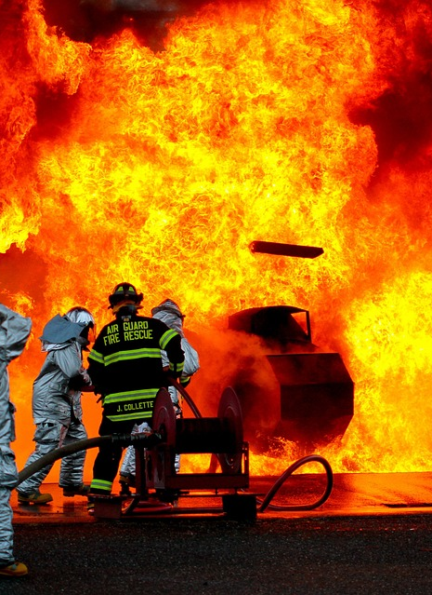
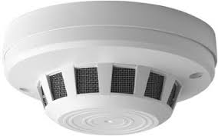

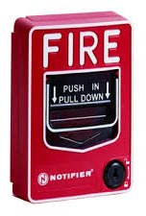

2.2 มีระบบเตือนไฟไหม้ หรืออุปกรณ์ดับเพลิงเพื่อป้องกันหรือระงับเหตุไฟไหม้ได้ทันเวลา :
มีการติดตั้งอุปกรณ์ตรวจจับควัน กรณีที่เกิดเหตุการณ์กระแสไฟฟ้าขัดข้อง หรือมีควันไฟเกิดขึ้นภายใน ห้องควบคุมระบบเครือข่าย
ติดตั้งอุปกรณ์ดับเพลิง ที่ห้องควบคุมระบบเครือข่าย กรณีเกิดเหตุฉุกเฉิน และต้องมีการตรวจสอบความพร้อมของอุปกรณ์อย่างสม่ำเสมอ

Slide 19
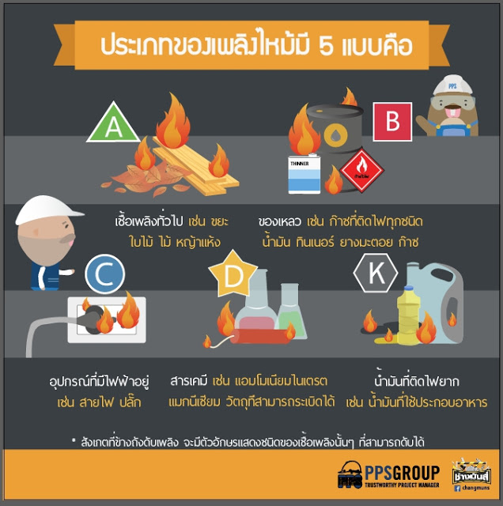
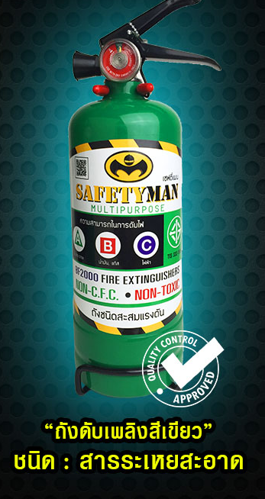

Slide 20
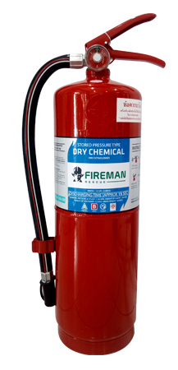
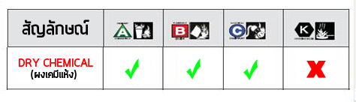
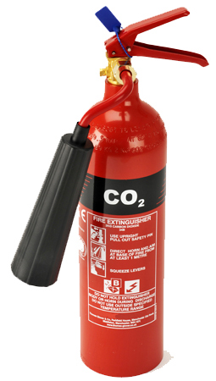
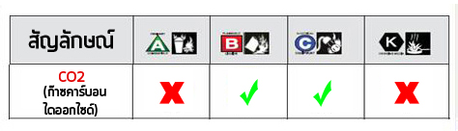
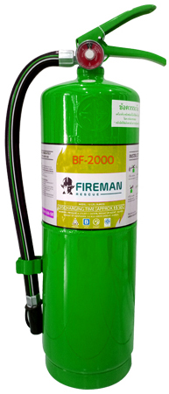
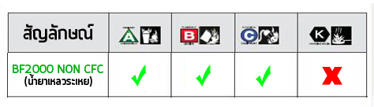
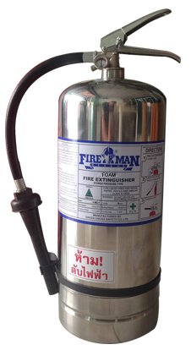
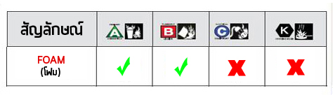
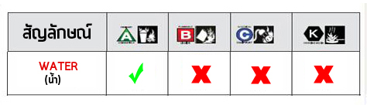
ชนิดผงเคมีแห้ง (Dry Chemical) สามารถดับไฟได้เกือบทุกประเภท A B C ยกเว้น CLASS K ราคาถูก หาซื้อง่าย แต่มีข้อเสียคือเมื่อฉีดออกมาจะฟุ้งกระจาย และเมื่อเราทำการฉีดแล้ว จะฉีดจนหมดหรือไม่หมดถัง แรงดันจะตก ไม่สามารถใช้งานได้อีก ต้องส่งบรรจุใหม่ ถังสีแดง
ชนิดก๊าซคาร์บอนไดออกไซด์ (CO2) สารเคมีภายในบรรจุก๊าซคาร์บอนไดออกไซด์ ก๊าซที่ฉีดออกมาจะเป็นไอเย็นจัด คล้ายน้ำแข็งแห้ง ลดความร้อนของไฟได้ ไม่ทิ้งคราบสกปรก สามารถดับไฟได้ประเภท B C เหมาะสำหรับการใช้งานในห้องเครื่องจักร Line การผลิตอุตสาหกรรมอาหาร ถังสีแดง ปลายกระบอกฉีดจะใหญ่เป็นพิเศษ
ชนิดน้ำยาเหลวระเหย (BF2000 NON-CFC) สามารถดับไฟได้เกือบทุกประเภท A B C ยกเว้น CLASS K ราคาถูก หาซื้อง่าย ไม่มีสี ไม่มีกลิ่น ไม่ติดไฟ ไม่เป็นสื่อนำไฟฟ้า เมื่อฉีดออกจะเป็นไอระเหยสีขาว และจะระเหยไปเองโดยไม่ทำให้วัสดุ อุปกรณ์ไฟฟ้าเสียหาย และไม่ทำให้สกปรกในบริเวณ ที่ใช้งาน ถังสีเขียว
ชนิดโฟม สารเคมีภายในบรรจุโฟม เมื่อฉีดออกมาจะเป็นฟองโฟมคลุมผิวเชื้อเพลิงที่ลุกไหม้ จึงสามารถดับไฟได้ประเภท A B แต่ไม่สามารถนำไปดับไฟประเภท C ได้เพราะเป็นสื่อนำไฟฟ้า เหมาะสำหรับภาคอุตสาหกรรม ดับเชื้อเพลิงประเภททินเนอร์ และสารระเหยติดไฟ
ชนิดน้ำ บรรจุน้ำภายในถัง มีคุณสมบัติพิเศษในการดับเพลิงจำพวกของแข็งติดไฟได้ดี Fire Class A ที่เกิดจาก ไม้ กระดาษ ผ้า

Slide 21
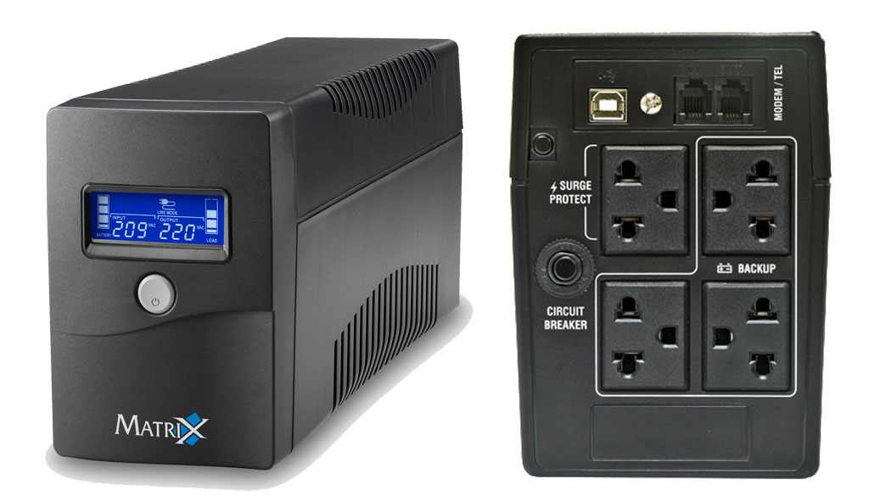
2.3 มีระบบสำรองไฟฟ้าและบำรุงรักษาให้ใช้งานได้อย่างต่อเนื่อง :
มีการติดตั้งอุปกรณ์สำรองไฟฟ้า (UPS) เพื่อควบคุมการจ่ายกระแสไฟฟ้าให้กับระบบเครื่องแม่ข่าย (Server) ในกรณีกระแสไฟฟ้าขัดข้อง โดยมีการสำรวจตรวจสอบระยะเวลาการสำรองไฟ กรณีที่เกิดกระแสไฟฟ้าขัดข้อง ระบบเครือข่ายคอมพิวเตอร์จะสามารถให้บริการได้ในระยะเวลาที่สามารถจัดเก็บ และสำรองข้อมูลไว้อย่างปลอดภัย
มีการดูแลอุปกรณ์สารสนเทศอย่างถูกวิธี เพื่อให้คงไว้ซึ่งความถูกต้องครบถ้วนและอยู่ในสภาพพร้อมใช้งานอยู่เสมอ
ขนาดกำลังไฟฟ้า (VA) โวลต์แอมแปร์ ที่อุปกรณ์ไฟฟ้าประเภทดังกล่าวใช้เป็นเท่าไร?ขนาดกำลังไฟฟ้าที่อุปกรณ์ไฟฟ้าใช้ จะต้องไม่สูงกว่ากำลังไฟฟ้าที่ UPS สามารถจ่ายได้ เช่น คอมพิวเตอร์ และจอสี 17 นิ้ว ใช้กำลังไฟประมาณ 300 VA ดังนั้น ควรเลือกใช้ UPS ขนาดกำลังไฟ 300 VA ขึ้นไป
ต้องการให้ UPS จ่ายพลังงานสำรองได้นานเท่าไร? (Backup Time) โดยทั่วไป Backup Time จะมีความสัมพันธ์กับขนาดกำลังไฟฟ้าของ UPS และขนาดกำลังไฟฟ้าของอุปกรณ์ไฟฟ้า เช่น UPS ขนาด 350 - 500 VA จะสามารถจ่ายไฟให้กับคอมพิวเตอร์ และจอสี 15 นิ้ว 1 จอ ได้นาน 15 - 30 นาที (ทั้งนี้ขึ้นอยู่กับอุปกรณ์ไฟฟ้าที่ใช้งาน)
*มาตรฐานสากลที่บริษัทผู้ผลิตได้รับ และหน่วยงานที่ให้การรับรองมาตรฐานสากล

Slide 22
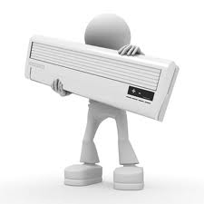
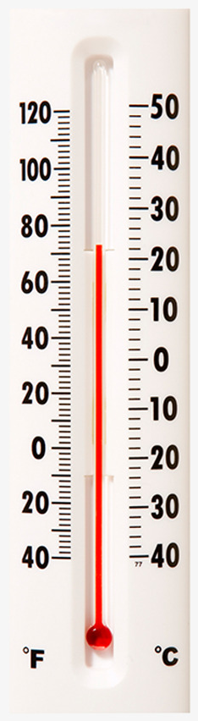
2.4 มีระบบปรับอากาศหรือควบคุมอุณหภูมิให้แก่อุปกรณ์คอมพิวเตอร์อย่างเพียงพอ :
เครื่องปรับอากาศ (Air condition)
โดยปกติห้อง Server จะต้องมีการควบคุมอุณหภูมิภายในห้องอยู่ที่ 20 - 22 องศา
การปรับอากาศ ให้ทำการปล่อยความเย็นมาทางด้านล่างไปยังตู้ Rack เพื่อไล่ความร้อนขึ้นสู่ด้านบน
เครื่องปรับอากาศ ควรแยกจากระบบปรับอากาศอื่นๆ เพื่อควบคุมอุณหภูมิของห้อง Server โดยเฉพาะ
การควบคุมอุณหภูมิภายในห้อง ให้ติดตั้งเทอร์โมมิเตอร์ ที่สามารถวัดความชื้นได้ และแสดงค่าอุณหภูมิ min-max ได้ และจัดควรมีการจดบันทึกอุณหภูมิประจำวันไว้อ้างอิง ถ้าเทอโมมิเตอร์ที่ใช้แบตเตอรี่ ควรตรวจสอบแบตเตอรี่ด้วยว่า หมดหรือไม่
ควรมีแผนทำความสะอาดแอร์เดือนละครั้ง หรือ 3 เดือนครั้งแล้วแต่ อาจจะใช้บริการ MA กับบริษัทผู้รับเหมาก็ได้ และควรมีการบันทึกเก็บไว้เป็นหลักฐานทุกครั้งที่ทำความสะอาด
กรณีที่ใช้แอร์แขวน หรือ แอร์ตั้ง
จะต้องปรับมุมหรือหันตู้ Rack ให้ตรงช่องแอร์ที่ความเย็นส่งถึง ห้ามวางตู้ Rack ไว้ใต้แอร์ (กันน้ำแอร์หยดใส่ด้วย)
ถ้าไม่มีการติดตั้งระบบปรับอากาศที่สมบูรณ์ ควรติดตั้งแอร์ 2 ตัว ตั้งเวลาเปิดปิดสลับทำงาน กรณีแอร์ตัวใดตัวหนึ่งเสีย ก็ยังมีอีกตัวเป็นเครื่องสำรองได้

Slide 23
ระเบียบข้อที่ 2. จัดให้มีระบบรักษาความปลอดภัยทางกายภาพที่เพียงพอแก่การป้องกันมิให้บุคคลที่ไม่มีอำนาจหน้าที่เกี่ยวข้องเข้าถึงอุปกรณ์คอมพิวเตอร์ที่สำคัญ และจัดให้มีระบบป้องกันความเสียหายจากภาวะแวดล้อมหรือภัยพิบัติต่าง ๆ ให้แก่อุปกรณ์คอมพิวเตอร์ที่สำคัญด้วย
ลำดับ ที่ | รายการ | ระดับการควบคุม
 |  | N/A | น้อย | ปานกลาง | มาก
2.1 | มีการควบคุมการเข้าถึงอุปกรณ์คอมพิวเตอร์ที่สำคัญจากบุคคลที่ไม่มีอำนาจหน้าที่ที่เกี่ยวข้อง |  | ไม่มี | อยู่ในสถานที่เป็นสัดส่วนแต่ไม่จำกัดการเข้าถึง | อยู่ในห้องคอมพิวเตอร์หรือสถานที่ที่ล็อคตลอดเวลา
2.2 | มีระบบเตือนไฟไหม้ หรืออุปกรณ์ดับเพลิงเพื่อป้องกันหรือระงับเหตุไฟไหม้ได้ทันเวลา |  | ไม่มีหรือมีแต่ไม่สามารถใช้งานได้ | มีระบบเตือนไฟไหม้หรืออุปกรณ์ดับเพลิงที่ใช้งานได้ | มีระบบเตือนไฟไหม้และอุปกรณ์ดับเพลิงที่ใช้งานได้
2.3 | มีระบบสำรองไฟฟ้าและบำรุงรักษาให้ใช้งานได้อย่างต่อเนื่อง |  | ไม่มีหรือมีแต่ไม่สามารถใช้งานได้ | มีระบบสำรองไฟฟ้าแต่ไม่เพียงพอสำหรับเครื่องที่สำคัญ | มีระบบสำรองไฟฟ้าและเพียงพอ
2.4 | มีระบบปรับอากาศหรือควบคุมอุณหภูมิให้แก่อุปกรณ์คอมพิวเตอร์อย่างเพียงพอ |  | ไม่มี | มีระบบปรับอากาศแต่อุณหภูมิ ไม่เหมาะสม | มีระบบปรับอาการและการควบคุมอุณหภูมิที่เหมาะสม

Slide 24
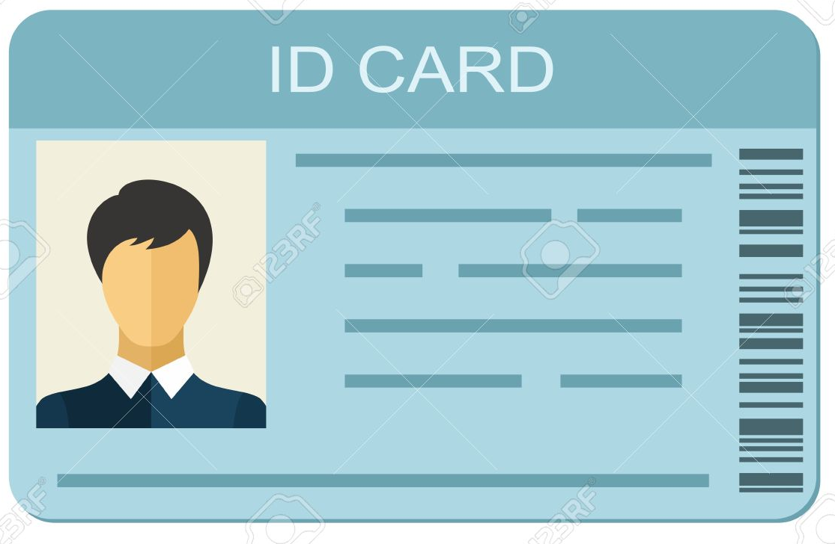



ระเบียบข้อที่ 3
จัดให้มีระบบรักษาความปลอดภัยของข้อมูลในระบบคอมพิวเตอร์และระบบเครือข่าย
เพียงพอแก่การป้องกันมิให้บุคคลที่ไม่มีอำนาจหน้าที่ที่เกี่ยวข้องได้เข้าถึง ล่วงรู้ ใช้ประโยชน์ หรือแก้ไขเปลี่ยนแปลงข้อมูลหรือระบบดังกล่าวได้ :
แนวการพิจารณา
จัดระบบไม่ให้ผู้ไม่มีสิทธิเข้าระบบงาน
การพิสูจน์ตัวตน (Authentication)
1.1 รหัสผ่าน (Password)
1.2 การระบุตัวตนด้วยสิ่งที่มีทางกายภาพ
(Physical Possession Identification)
1.3 การระบุตัวตนด้วยค่าทางชีวภาพ
(Biometric Identification)
การควบคุมการเข้าถึงระบบ
ประกอบด้วย :
2. การกำหนดสิทธิ (Access control Matrix)
3. การบันทึกกิจกรรมต่าง ๆ ในระบบ Audit Logging
การเข้าถึงระบบงาน หมายถึง ความสามารถในการเข้าถึงโปรแกรมและข้อมูลในระบบงาน การควบคุมความสามารถดังกล่าวก็เพื่อรักษาความปลอดภัยของโปรแกรมและระบบงาน ผู้ใช้ระบบจะได้รับอนุญาตให้เข้าถึงข้อมูลได้เพื่อทำการอ่าน ทำสำเนา เพิ่มและลดเฉพาะส่วนที่ตนมีสิทธิในการใช้งานเท่านั้น และการป้องกันข้อมูลจากบุคคลภายนอกก็มีความสำคัญเช่นเดียวกัน

Slide 25
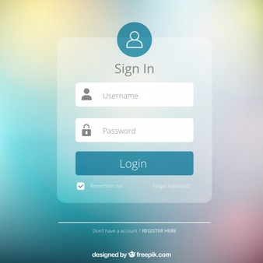

3.1 มีวิธีการปฏิบัติเกี่ยวกับการบริหารจัดการรหัสผู้ใช้งาน User Account ในเรื่อง การสร้างหรือ
การเปลี่ยนแปลงหรือการลบรหัสผู้ใช้งานของระบบบัญชีคอมพิวเตอร์อย่างเหมาะสม :
ผู้ดูแลระบบที่รับผิดชอบระบบงานนั้น ๆ ต้องกำหนดสิทธิ ของเจ้าหน้าที่
1.1 การเข้าถึงระบบเทคโนโลยีสารสนเทศฯ แต่ละระบบ และ
1.2 กำหนดสิทธิ์แยกตามหน้าที่ที่รับผิดชอบ
กรณีมีความจำเป็นต้องให้สิทธิพิเศษกับผู้ใช้ หมายถึง ผู้ใช้ที่มีสิทธิสูงสุดต้องมีการพิจารณาการควบคุม ผู้ใช้ที่มีสิทธิ์พิเศษนั้นอย่างรัดกุมเพียงพอ
ต้องได้รับความเห็นชอบจากผู้ดูแลระบบงานนั้น ๆ
โดยนำเสนอผู้จัดการสหกรณ์อนุมัติ
ต้องควบคุมการใช้งานอย่างเข้มงวด เช่น กำหนดให้ใช้งานเฉพาะกรณีที่จำเป็นเท่านั้น
ต้องกำหนดระยะเวลาการใช้งานและระงับการใช้งานทันที
เมื่อพ้นระยะเวลาดังกล่าว
ต้องมีการเปลี่ยนรหัสผ่านอย่างเคร่งครัด เช่น ทุกครั้งหลังหมดความจำเป็นในการใช้งาน หรือในกรณีที่มีความจำเป็นต้องใช้งานเป็นระยะเวลานานก็ควรเปลี่ยนรหัสผ่านทุก 3 เดือน เป็นต้น
มีการกำหนดการเปลี่ยนแปลงและการยกเลิกรหัสผ่าน
?

Slide 26

3.2 มีการกำหนดให้ผู้ใช้งานแต่ละรายมี User Account เป็นของตัวเองไม่ใช้ร่วมกับผู้อื่น :
สหกรณ์ให้บัญชีผู้ใช้งาน (User Account) เป็นการให้เฉพาะบุคคลเท่านั้น ผู้ใช้งานจะโอน หรือจ่ายแจกสิทธินี้ให้กับผู้อื่นไม่ได้
บัญชีผู้ใช้งาน (User Account) ที่สหกรณ์ให้กับผู้ใช้งานนั้น ผู้ใช้งานต้องเป็นผู้รับผิดชอบผลต่าง ๆ อันอาจจะเกิดมีขึ้น รวมถึงผลเสียหายที่เกิดจากบัญชีผู้ใช้งาน (User Account) นั้น ๆ เว้นแต่จะพิสูจน์ได้ว่าผลเสียหายนั้นเกิดจากการกระทำของผู้อื่น
ผู้ใช้งานต้องไม่ละเมิดต่อผู้อื่น คือ ผู้ใช้งานต้องไม่อ่าน เขียน ลบ เปลี่ยนแปลงหรือแก้ไขใดๆ ในส่วนที่มิใช่ของตนโดยไม่ได้รับอนุญาต การบุกรุก (Hack) เข้าสู่บัญชีผู้ใช้งาน (User Account) ของผู้อื่น การเผยแพร่ข้อความใด ๆ ที่ก่อให้เกิดความเสียหายเสื่อมเสียแก่ผู้อื่น การใช้ภาษาไม่สุภาพหรือการเขียนข้อความที่ทำให้ผู้อื่นเสียหาย ถือเป็นการละเมิดสิทธิ์ของผู้อื่นทั้งสิ้น ผู้ใช้งานต้องรับผิดชอบแต่เพียงฝ่ายเดียว สหกรณ์ไม่มีส่วนร่วมรับผิดชอบความเสียหายดังกล่าว

Slide 27
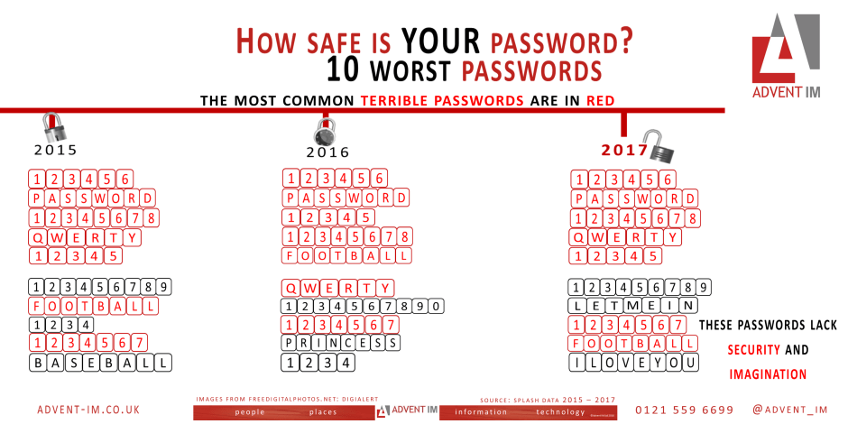
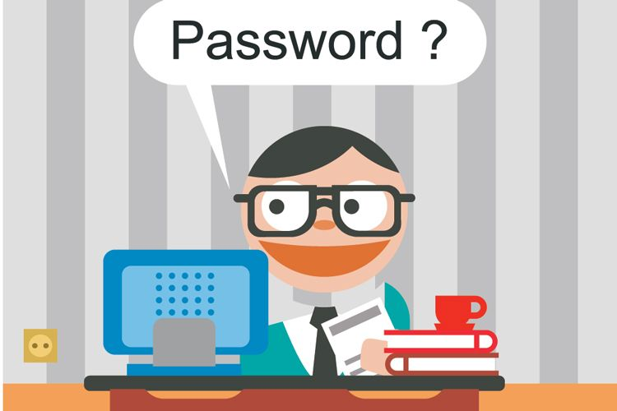
3.3 การกำหนดรหัสผ่านในการเข้าถึงระบบบัญชีคอมพิวเตอร์อย่างน้อย 6 ตัวอักษร :
ผู้ใช้งานควรตั้งรหัสผ่านที่ยากต่อการเดาโดยผู้อื่น
ควรกำหนดรหัสผ่าน ให้มีตัวอักษรจำนวนมากกว่าหรือเท่ากับ 6 ตัวอักษร โดยมีการผสมกันระหว่าง ตัวอักษรที่เป็นตัวพิมพ์ปกติ ตัวเลขและสัญลักษณ์เข้าด้วยกัน
ผู้ใช้งานไม่ควรกำหนดรหัสผ่านส่วนบุคคลจากชื่อหรือนามสกุลของตนเองหรือบุคคลในครอบครัวหรือ บุคคลที่มีความสัมพันธ์ใกล้ชิดกับตน หรือจากคำศัพท์ ที่ปรากฏในพจนานุกรม
ผู้ใช้งานควรหลีกเลี่ยงการตั้งรหัสผ่านที่ประกอบด้วยอักขระที่เรียงกัน เช่น 12345, abcd หรือกลุ่มของตัวอักขระที่เหมือนกัน เช่น 11111, aaaaa เป็นต้น
ไม่ใช้รหัสผ่านของตนเองร่วมกับผู้อื่น
ผู้ใช้งานควรตั้งรหัสผ่านที่มีเทคนิคที่ง่ายต่อการจดจำ
หลีกเลี่ยงการใช้รหัสผ่านเดียวกันสำหรับระบบงานต่าง ๆ ที่ตนใช้งาน

Slide 28
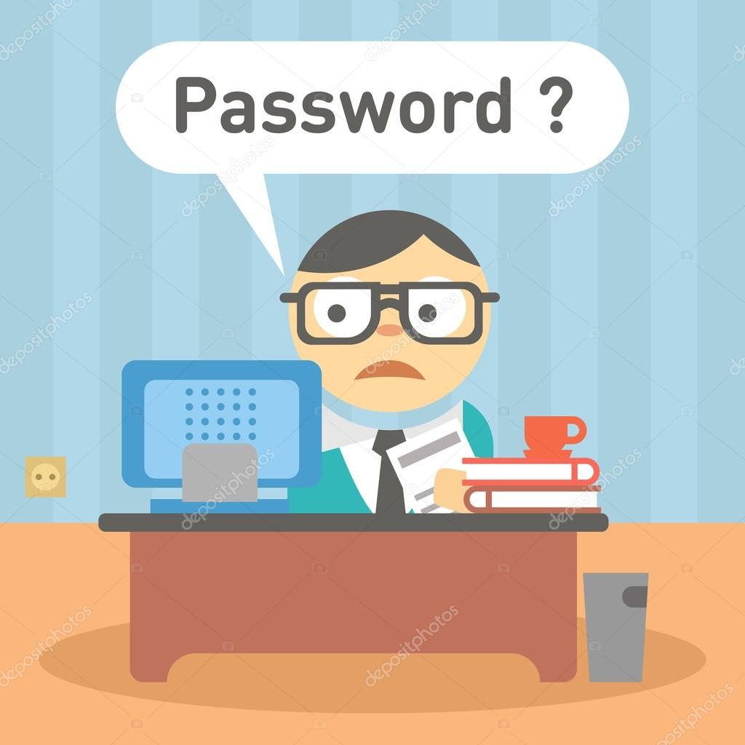
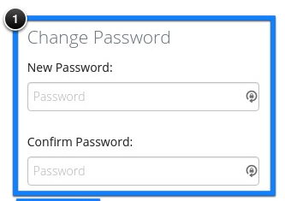
3.4 การกำหนดระยะเวลาการเปลี่ยนรหัสผ่านของผู้ใช้งานอย่างน้อยทุกๆ 6 เดือน :
ผู้ใช้งานควรเปลี่ยนรหัสผ่านชั่วคราวที่ได้รับโดยทันที ครั้งแรกที่ทำการเข้าสู่ระบบงาน
ผู้ใช้งานควรเปลี่ยนรหัสผ่านตามรอบระยะเวลาที่กำหนด
ผู้ใช้งานควรเปลี่ยนรหัสผ่านโดยไม่ใช้รหัสผ่านเดิมที่เคยตั้งมาแล้ว
ผู้ดูแลระบบควรเปลี่ยนรหัสผ่านด้วยความถี่ที่มากกว่าผู้ใช้งานทั่วไป เช่น ทุก ๆ 3 เดือน สำหรับผู้ดูแล และ 6 เดือนสำหรับผู้ใช้งานระบบ โดยที่ผู้ดูแลระบบต้องเปลี่ยนรหัสถี่กว่าผู้ใช้งานทั่วไป
กรณีที่มีความจำเป็นต้องบอกรหัสผ่านแก่ผู้อื่นเนื่องจากงาน หลังจากดำเนินการเรียบร้อย ให้ทำการ เปลี่ยนรหัสผ่านโดยทันที

Slide 29
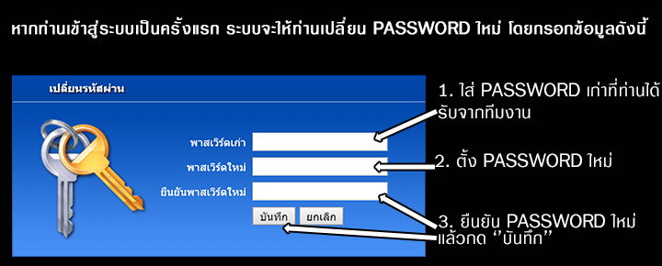
3.5 การเปลี่ยนรหัสผ่านใหม่ทันทีเมื่อผู้ใช้งานได้รับรหัสผ่านครั้งแรกก่อนเข้าถึง
ระบบบัญชีคอมพิวเตอร์ :
ผู้ใช้งานควรเปลี่ยนรหัสผ่านชั่วคราวที่ได้รับโดยทันที
ครั้งแรกที่ทำการเข้าสู่ระบบงาน

Slide 30


3.6 การเก็บรหัสผ่านไว้เป็นความลับของผู้ใช้งานเพียงผู้เดียว :
ผู้ใช้งานไม่ควรใช้รหัสผ่านส่วนบุคคลสำหรับการใช้แฟ้มข้อมูลร่วมกับบุคคลอื่นผ่านเครือข่ายคอมพิวเตอร์
เก็บรักษารหัสผ่านทั้งของตนเองและของกลุ่มไว้เป็นความลับ
ไม่จดหรือบันทึกรหัสผ่านส่วนบุคคลไว้ในสถานที่ที่ง่ายต่อการสังเกตเห็นของบุคคลอื่น หรือเก็บไว้ในระบบคอมพิวเตอร์
ต้องไม่กำหนดให้มีการบันทึกหรือช่วยจำรหัสผ่านส่วนบุคคล
abcdef
lloveyou

Slide 31


3.7 การกำหนดสิทธิของผู้ใช้งานในการใช้กิจกรรมต่าง ๆ ของระบบบัญชีคอมพิวเตอร์
เป็นไปตามหน้าที่รับผิดชอบรวมทั้งคำนึงถึงการแบ่งแยกหน้าที่ที่ดีและเหมาะสม :
จัดทำแบบฟอร์มขอใช้ระบบงานสารสนเทศและให้ผู้ใช้งานกรอกข้อมูลลงในแบบฟอร์ม เพื่อตรวจสอบสิทธิและดำเนินการตามขั้นตอนการลงทะเบียนผู้ใช้งาน
มีการระบุชื่อบัญชีผู้ใช้งานแยกกันเป็นรายบุคคลไม่ซ้ำซ้อนกัน
การกำหนดชื่อผู้ใช้งาน (User Name) อาจจะกำหนดจากชื่อภาษาอังกฤษและตามด้วยอักษร ตัวแรกของนามสกุล หากซ้ำให้เพิ่มอักษรตัวที่สองหรือจนกว่าจะไม่ซ้ำกับชื่อผู้ใช้งานคนอื่น
มีการตรวจสอบและมอบหมายสิทธิในการเข้าถึงที่เหมาะสมต่อหน้าที่ความรับผิดชอบ และ/หรือความต้องการทางธุรกิจ
จัดทำเอกสารแสดงถึงสิทธิและหน้าที่ความรับผิดชอบของผู้ใช้งาน ซึ่งต้องลงนามรับทราบ
มีการทำบันทึกและจัดเก็บข้อมูลการขออนุมัติเข้าใช้ระบบสารสนเทศ
มีหลักเกณฑ์ในการอนุญาตให้เข้าถึงระบบสารสนเทศ และได้รับการพิจารณาอนุญาตจากผู้ดูแลระบบที่ได้รับมอบหมาย
มีหลักเกณฑ์ในการยกเลิกเพิกถอนการอนุญาตให้เข้าถึงระบบสารสนเทศและการตัดออก

Slide 32


3.8 การสอบทานสิทธิการใช้งานของผู้ใช้งานในระบบบัญชีคอมพิวเตอร์ ณ ปัจจุบัน
ว่าสอดคล้องตามหน้าที่ความรับผิดชอบอย่างน้อยปีละ 1 ครั้ง :
ดำเนินการทบทวนสิทธิ์การเข้าถึงของผู้ใช้งาน อย่างน้อยปีละ 1 ครั้ง ทบทวนสิทธิ์ตามรอบระยะเวลาที่กำหนดไว้ หรือเมื่อมีการเปลี่ยนแปลงใด ๆ เช่น การเลื่อนตำแหน่ง ลดตำแหน่ง ย้ายหน่วยงาน หรือสิ้นสุดการจ้างงาน
ต้องดำเนินการตรวจสอบสิทธิ์และติดตามการใช้งานตามสิทธิ์ที่ได้รับของแต่ละระบบ
ต้องกำหนดให้มีการเพิกถอนสิทธิ์หรือระงับการใช้งานของ แต่ละสิทธิ์แตกต่างกันไปตามหน้าที่ที่รับผิดชอบในแต่ละระบบ

Slide 33

3.9 การควบคุมการใช้งานผู้ใช้งานที่มีสิทธิสูงสุดในระบบบัญชีคอมพิวเตอร์ :
กำหนดสิทธิ์การใช้และการเข้าถึงระบบสารสนเทศ โดยให้สิทธิ์เฉพาะการปฏิบัติงานในหน้าที่อย่างเหมาะสมและต้องทบทวน สิทธิ์ดังกล่าวอย่างสม่ำเสมอ
ต้องมีการมอบหมายสิทธิ์ ให้มีความสอดคล้องกับแนวปฏิบัติในการควบคุมการเข้าถึงระบบสารสนเทศและมีการจัดเก็บการมอบหมายสิทธิ์ให้แก่ผู้ใช้งาน
กรณีมีความจำเป็นต้องให้สิทธิ์พิเศษกับผู้ใช้งานที่มีสิทธิ์สูงสุด โดยให้มีการกำหนดระยะเวลาการใช้งาน และระงับการใช้งานทันทีเมื่อพ้นระยะเวลาดังกล่าวหรือพ้นจากตำแหน่ง และให้มีการกำหนดสิทธิ์พิเศษที่ได้รับด้วยว่า การเข้าถึงได้นั้น สามารถเข้าถึงได้ในระดับใดบ้าง และต้องกำหนดให้รหัสผู้ใช้งานต่างจากรหัสผู้ใช้งานตามปกติ

Slide 34
3.10 การเปลี่ยนรหัสผ่านของรหัสผู้ใช้งานที่มีสิทธิสูงสุดอย่างน้อยปีละครั้ง :
ดำเนินการทบทวนสิทธิ์การเข้าถึงของผู้ใช้งาน อย่างน้อยปีละ 1 ครั้ง
กำหนดให้มีการบันทึกการเปลี่ยนแปลงต่อ บัญชีผู้ใช้งานที่มีสิทธิ์ในระดับสูง เพื่อใช้ใน การทบทวนสิทธิ์สำหรับผู้ที่มีสิทธิ์ในระดับสูง เช่น สิทธิ์ในระดับผู้ดูแลระบบด้วยความถี่ที่มากกว่าผู้ใช้งานทั่วไป

Slide 35


3.11 การตรวจสอบหรือเฝ้าระวังเกี่ยวกับการรักษาความปลอดภัย
ระบบคอมพิวเตอร์แม่ข่ายอย่างสม่ำเสมอ :
ผู้จัดการสหกรณ์หรือผู้ที่ได้รับมอบหมาย ทำหน้าที่กำหนดพื้นที่ใช้งานระบบเทคโนโลยีสารสนเทศและการสื่อสารของสหกรณ์ตามความสำคัญของอุปกรณ์ ระบบเทคโนโลยีสารสนเทศและระบบข้อมูล เพื่อจุดประสงค์ในการเฝ้าระวัง การควบคุม การรักษา ความมั่นคงปลอดภัย จากผู้ที่ไม่ได้รับอนุญาต รวมทั้งป้องกันความเสียหายอื่น ๆ ที่อาจจะเกิดขึ้นได้
กำหนดและจำแนกบริเวณพื้นที่ติดตั้งเครื่องคอมพิวเตอร์แม่ข่าย (Server) และจัดเก็บข้อมูลคอมพิวเตอร์ พื้นที่ติดตั้งอุปกรณ์ระบบเครือข่าย (Network Equipment Area) พื้นที่ควบคุมระบบไฟฟ้าสำรอง
กำหนดสิทธิ์ให้กับเจ้าหน้าที่ ให้มีสิทธิ์เข้าถึงพื้นที่ที่ติดตั้งเครื่องคอมพิวเตอร์แม่ข่าย (Server) ของสหกรณ์
เครื่องคอมพิวเตอร์แม่ข่ายที่ให้บริการระบบงานสารสนเทศต่างๆ จะต้องไม่อนุญาตให้มีการเชื่อมต่อเพื่อใช้งานอินเทอร์เน็ต เว้นแต่มีความจำเป็นโดยจะต้องกำหนดเป็นกรณีไป
การเชื่อมต่อในลักษณะของการเข้าใช้ระบบคอมพิวเตอร์ระยะไกล (Remote Login) จากภายนอกมายังเครื่องคอมพิวเตอร์แม่ข่ายหรืออุปกรณ์เครือข่ายภายในของสหกรณ์ จะต้องบันทึกรายการของการดำเนินการ ตามแบบการขออนุญาตดำเนินการเกี่ยวกับเครื่องคอมพิวเตอร์แม่ข่ายและอุปกรณ์เครือข่าย และจะต้องได้รับความเห็นชอบจากผู้มีอำนาจหรือผู้ที่ได้รับมอบหมาย

Slide 36

3.12 การเชื่อมต่อกับเครือข่ายภายนอกสหกรณ์มีการติดตั้งอุปกรณ์ Firewall
เพื่อป้องกันการบุกรุกเข้าสู่ระบบบัญชีคอมพิวเตอร์ภายในของสหกรณ์ :
จัดให้มีการบริหารจัดการการติดตั้ง และกำหนดค่าของ Firewall ทั้งหมด
ทุกเส้นทางเชื่อมต่ออินเทอร์เน็ตและบริการอินเทอร์เน็ตที่ไม่อนุญาตตามนโยบาย จะต้องถูกปิดกั้นโดย Firewall
ค่าการเปลี่ยนแปลงทั้งหมดใน Firewall เช่น ค่าพารามิเตอร์ การกำหนด ค่าใช้บริการ และการเชื่อมต่อที่อนุญาตจะต้องมีการบันทึกการเปลี่ยนแปลงทุกครั้ง
การเข้าถึงตัวอุปกรณ์ Firewall จะต้องสามารถเข้าถึงได้เฉพาะผู้ที่ได้รับมอบหมายให้ดูแลจัดการเท่านั้น
นโยบายในการให้บริการอินเทอร์เน็ตกับเครื่องคอมพิวเตอร์ลูกข่าย จะเปิดพอร์ตการเชื่อมต่อพื้นฐานของโปรแกรมทั่วไปที่ทางสหกรณ์อนุญาตให้ใช้งาน ซึ่งหากมีความจำเป็นที่จะใช้งานพอร์ตการเชื่อมต่อนอกเหนือที่กำหนดจะต้องได้รับความยินยอมจากสหกรณ์
การกำหนดค่าการให้บริการของเครื่องคอมพิวเตอร์แม่ข่ายในแต่ละส่วนของเครือข่าย จะต้องกำหนดค่า อนุญาตเฉพาะพอร์ตการเชื่อมต่อที่จำเป็นต่อการให้บริการเท่านั้น โดยจะต้องถูกระบุให้กับเครื่องคอมพิวเตอร์แม่ข่าย เป็นรายเครื่องที่ให้บริการจริง
Notes:
(6) การกำหนดค่าการให้บริการของเครื่องคอมพิวเตอร์แม่ข่ายในแต่ละส่วนของเครือข่าย จะต้องกำหนดค่า อนุญาตเฉพาะพอร์ตการเชื่อมต่อที่จำเป็นต่อการให้บริการเท่านั้น โดยจะต้องถูกระบุให้กับเครื่องคอมพิวเตอร์แม่ข่าย เป็นรายเครื่องที่ให้บริการจริง
(7) จะต้องมีการสำรองข้อมูลการกำหนดค่าต่าง ๆ ของอุปกรณ์ Firewall เป็นประจำทุกสัปดาห์ หรือทุกครั้งที่มีการเปลี่ยนแปลงค่า
(8) เครื่องคอมพิวเตอร์แม่ข่ายที่ให้บริการระบบงานสารสนเทศต่าง ๆ จะต้องไม่อนุญาตให้มีการเชื่อมต่อเพื่อใช้งานอินเทอร์เน็ต เว้นแต่มีความจำเป็นโดยจะต้องกำหนดเป็นกรณีไป
(9) สหกรณ์มีสิทธิ์ที่จะระงับหรือปิดกั้นการใช้งานของคอมพิวเตอร์ลูกข่ายที่มีพฤติกรรมการใช้งานที่ผิดนโยบาย หรือเกิดจากการทำงานของโปรแกรมที่มีความเสี่ยงต่อความปลอดภัย จนกว่าจะได้รับการแก้ไข

Slide 37

จะต้องมีการสำรองข้อมูลการกำหนดค่าต่าง ๆ ของอุปกรณ์ Firewall เป็นประจำทุกสัปดาห์ หรือทุกครั้งที่มีการเปลี่ยนแปลงค่า
เครื่องคอมพิวเตอร์แม่ข่ายที่ให้บริการระบบงานสารสนเทศต่าง ๆ จะต้องไม่อนุญาตให้มีการเชื่อมต่อเพื่อใช้งานอินเทอร์เน็ต เว้นแต่มีความจำเป็นโดยจะต้องกำหนดเป็นกรณีไป
สหกรณ์มีสิทธิ์ที่จะระงับหรือปิดกั้นการใช้งานของคอมพิวเตอร์ลูกข่ายที่มีพฤติกรรมการใช้งานที่ผิดนโยบาย หรือเกิดจากการทำงานของโปรแกรมที่มีความเสี่ยงต่อความปลอดภัย จนกว่าจะได้รับการแก้ไข
การเชื่อมต่อในลักษณะของการเข้าถึงระยะไกล (Remote Login) จากภายนอกมายังเครื่องคอมพิวเตอร์แม่ข่าย หรืออุปกรณ์เครือข่ายภายใน จะต้องบันทึกรายการของการดำเนินการ ตามแบบการขออนุญาตดำเนินการเกี่ยวกับเครื่องคอมพิวเตอร์แม่ข่ายและอุปกรณ์เครือข่าย และจะต้องได้รับความเห็นชอบจากสหกรณ์
ผู้ละเมิดนโยบายการรักษาความมั่นคงปลอดภัยของ Firewall จะถูกระงับการใช้งานอินเทอร์เน็ตทันที
Notes:
(6) การกำหนดค่าการให้บริการของเครื่องคอมพิวเตอร์แม่ข่ายในแต่ละส่วนของเครือข่าย จะต้องกำหนดค่า อนุญาตเฉพาะพอร์ตการเชื่อมต่อที่จำเป็นต่อการให้บริการเท่านั้น โดยจะต้องถูกระบุให้กับเครื่องคอมพิวเตอร์แม่ข่าย เป็นรายเครื่องที่ให้บริการจริง
(7) จะต้องมีการสำรองข้อมูลการกำหนดค่าต่าง ๆ ของอุปกรณ์ Firewall เป็นประจำทุกสัปดาห์ หรือทุกครั้งที่มีการเปลี่ยนแปลงค่า
(8) เครื่องคอมพิวเตอร์แม่ข่ายที่ให้บริการระบบงานสารสนเทศต่าง ๆ จะต้องไม่อนุญาตให้มีการเชื่อมต่อเพื่อใช้งานอินเทอร์เน็ต เว้นแต่มีความจำเป็นโดยจะต้องกำหนดเป็นกรณีไป
(9) สหกรณ์มีสิทธิ์ที่จะระงับหรือปิดกั้นการใช้งานของคอมพิวเตอร์ลูกข่ายที่มีพฤติกรรมการใช้งานที่ผิดนโยบาย หรือเกิดจากการทำงานของโปรแกรมที่มีความเสี่ยงต่อความปลอดภัย จนกว่าจะได้รับการแก้ไข

Slide 38
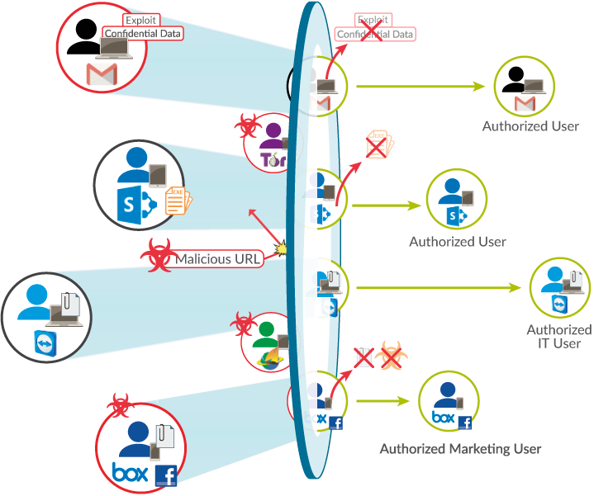
ไฟร์วอลล์ (Firewall)
คือระบบรักษาความปลอดภัยของเครือข่ายคอมพิวเตอร์ ซึ่งจะทำหน้าที่เปิดและปิด การเข้าถึงจากภายนอก อาจพูดได้ว่า Firewall ก็เหมือนยามหน้าประตูของคอมพิวเตอร์ ซึ่งการเข้าถึงจากภายนอกจะต้องผ่านให้ Firewall ตรวจสอบก่อนว่าสามารถเข้าระบบเครือข่ายภายในได้หรือไม่
Firewall จะมีการกำหนดกฎระเบียบบังคับใช้เฉพาะเครือข่าย ซึ่งหมายความว่าหากการเข้าถึงนั้นถูกต้องตามที่ Firewall กำหนดไว้ ก็จะเข้าถึงเครือข่ายได้ หากไม่ตรงก็จะเข้าถึงไม่ได้

Slide 39


3.13 การติดตั้งระบบป้องกันไวรัสให้กับเครื่องคอมพิวเตอร์ที่สำคัญทุกเครื่อง
และปรับปรุงระบบป้องกันไวรัสให้เป็นปัจจุบันอย่างสม่ำเสมอ :
Update
อุปกรณ์คอมพิวเตอร์ในระบบเครือข่ายจะต้องมีซอฟต์แวร์ป้องกันไวรัส และตรวจสอบการทำงานของระบบป้องกันไวรัสอย่างสม่ำเสมอ หากต้องการนำคอมพิวเตอร์มาใช้งานภายใต้เครือข่ายคอมพิวเตอร์และอินเทอร์เน็ตที่สหกรณ์จัดสรรให้จะต้องมีซอฟต์แวร์ป้องกันไวรัส
ห้าม ผู้ใช้งานปรับแต่ง หรือยกเลิกการทำงานของซอฟต์แวร์ป้องกันไวรัสที่ได้ติดตั้งไว้
ผู้ใช้งานควรมีส่วนร่วมในการบำรุงรักษาซอฟต์แวร์ป้องกันไวรัสที่ใช้ โดยตรวจสอบว่ามีการปรับปรุงซอฟต์แวร์ป้องกันไวรัสให้ทันสมัยอยู่เสมอ และแจ้งให้ผู้มีหน้าที่รับผิดชอบทราบหากไม่สามารถ ปรับปรุงซอฟต์แวร์ป้องกันไวรัสให้ทันสมัยได้

Slide 40






แบ่งเป็น 5 ประเภท
3.มาโครไวรัส
1.บูตไวรัส
4.หนอน
2.ไฟล์ไวรัส
5.โทรจัน

Slide 41
ระเบียบข้อที่ 3. จัดให้มีระบบรักษาความปลอดภัยของข้อมูลในระบบคอมพิวเตอร์และระบบเครือข่ายที่เพียงพอแก่การ
ป้องกันมิให้บุคคลที่ไม่มีอำนาจหน้าที่ที่เกี่ยวข้องได้เข้าถึง ล่วงรู้ ใช้ประโยชน์ หรือแก้ไขเปลี่ยนแปลงข้อมูลหรือระบบดังกล่าวได้
ลำดับ ที่ | รายการ | ระดับการควบคุม
 |  | N/A | น้อย | ปานกลาง | มาก
3.1 | มีวิธีการปฏิบัติเกี่ยวกับการบริหารจัดการรหัสผู้ใช้งาน User Account ในเรื่อง การสร้างหรือการเปลี่ยนแปลงหรือการลบรหัสผู้ใช้งานของระบบบัญชีคอมพิวเตอร์อย่างเหมาะสม |  | ไม่มี | มีแต่ไม่ได้ถือปฏิบัติอย่างสม่ำเสมอ | มีและถือปฏิบัติอย่างสม่ำเสมอ
3.2 | มีการกำหนดให้ผู้ใช้งานแต่ละรายมี User Account เป็นของตัวเองไม่ใช้ร่วมกับผู้อื่น |  | ไม่มี User Account/ใช้ User Account ร่วมกัน แต่ไม่แบ่งแยกแผนกหรือระดับพนักงาน | มีกำหนด User Account ร่วมกันในระดับแผนกหรือระดับพนักงาน | ไม่ใช้ User Account ร่วมกับผู้อื่น
3.3 | มีการกำหนดรหัสผ่านในการเข้าถึงระบบบัญชีคอมพิวเตอร์อย่างน้อย 6 ตัวอักษร |  | รหัสผ่านน้อยกว่าหรือเท่ากับ 4 ตัวอักษร | รหัสผ่าน น้อยกว่าหรือเท่ากับ 6 ตัวอักษร | รหัสผ่านอย่างน้อย 6 ตัวอักษร

Slide 42
ลำดับ ที่ | รายการ | ระดับการควบคุม
 |  | N/A | น้อย | ปานกลาง | มาก
3.4 | มีการกำหนดระยะเวลาการเปลี่ยนรหัสผ่านของผู้ใช้งานอย่างน้อยทุก ๆ 6 เดือน |  | ไม่มีการเปลี่ยนรหัสผ่าน | เปลี่ยนรหัสผ่านมากกว่า 6 เดือน | เปลี่ยนรหัสผ่านทุก ๆ 6 เดือน
3.5 | มีการเปลี่ยนรหัสผ่านใหม่ทันทีเมื่อผู้ใช้งานได้รับรหัสผ่านครั้งแรกก่อนเข้าถึงระบบบัญชีคอมพิวเตอร์ |  | ไม่มีการเปลี่ยนรหัสครั้งแรก | ระบบไม่ได้บังคับเปลี่ยนรหัสครั้งแรก | ระบบบังคับให้มีการเปลี่ยนรหัสผ่านครั้งแรกเสมอ
3.6 | มีการเก็บรหัสผ่านไว้เป็นความลับของผู้ใช้งานเพียงผู้เดียว |  | รหัสผ่านรับรู้ร่วมกันเป็นวงกว้างเนื่องจากมีการใช้ User Account ร่วมกันเป็นวงกว้าง | รหัสผ่านรับรู้ร่วมกันเนื่องจากมีกำหนด User Account ร่วมกันในระดับแผนกหรือระดับพนักงาน | รหัสผ่านเก็บไว้เป็นความลับเนื่องจากไม่ใช้งาน User Account ร่วมกัน
3.7 | มีการกำหนดสิทธิของผู้ใช้งานในการใช้กิจกรรมต่างๆ ของระบบบัญชี คอมพิวเตอร์เป็นไปตามหน้าที่รับผิดชอบ รวมทั้งคำนึงถึงการแบ่งแยกหน้าที่ที่ดีและเหมาะสม |  | กำหนดสิทธิของผู้ใช้งานให้สามารถทำได้ทุกเมนู | กำหนดสิทธิการใช้งานตามหน้าที่ความรับผิดชอบ | กำหนดสิทธิการใช้งานตามหน้าที่ความรับผิดชอบและคำนึงการแบ่งแยกหน้าที่ที่ดีและเหมาะสม

Slide 43
ลำดับ ที่ | รายการ | ระดับการควบคุม
 |  | N/A | น้อย | ปานกลาง | มาก
3.8 | มีการสอบทานสิทธิการใช้งานของผู้ใช้งานในระบบบัญชีคอมพิวเตอร์ ณ ปัจจุบันว่าสอดคล้อง ตามหน้าที่ความรับผิดชอบ อย่างน้อยปีละ 1 ครั้ง |  | ไม่มีการสอบทานสิทธิการใช้งาน | มีการสอบทานสิทธิการใช้งานว่าเหมาะสมกับหน้าที่น้อยกว่าปีละครั้ง | มีการสอบทานสิทธิการใช้งานว่าเหมาะสมกับหน้าที่ปีละครั้ง
3.9 | มีการควบคุมการใช้งานผู้ใช้งานที่มีสิทธิสูงสุดในระบบบัญชีคอมพิวเตอร์ เช่น รหัสผู้ใช้งาน Administrator เป็นต้น โดยการเก็บซอง Password ไว้ในตู้เซฟ หรือจำกัดเฉพาะในกรณีจำเป็นเท่านั้น |  | ไม่มีการควบคุมการใช้ผู้ใช้งานที่มีสิทธิสูงสุด | มีผู้ใช้งานที่มีสิทธิสูงสุดในระบบจำนวนมากกว่า 1 ผู้ใช้งานและใช้งานเฉพาะกรณีจำเป็น เช่น การติดตั้งโปรแกรม แก้ปัญหาระบบ เป็นต้น | มีผู้ใช้งานที่มีสิทธิสูงสุดในระบบจำนวน 1 ผู้ใช้งาน และจำกัดการใช้งานเฉพาะกรณีจำเป็นเท่านั้น เช่น การติดตั้งโปรแกรม แก้ปัญหาระบบ เป็นต้น และมีการเก็บรหัสผ่านของผู้ใช้งานที่มีสิทธิสูงสุดไว้ในที่ปลอดภัยรวมทั้งเปลี่ยนรหัสผ่านทุกครั้งเมื่อมีการใช้

Slide 44
ลำดับ ที่ | รายการ | ระดับการควบคุม
 |  | N/A | น้อย | ปานกลาง | มาก
3.10 | มีการเปลี่ยนรหัสผ่านของรหัสผู้ใช้งานที่มีสิทธิสูงสุดอย่างน้อยปีละครั้ง |  | ไม่มีการเปลี่ยนรหัสผ่านของผู้ใช้งานที่มีสิทธิสูงสุด | มีการเปลี่ยนรหัสผ่านของผู้ใช้งานที่มีสิทธิสูงสุดมากกว่าปีละครั้ง | มีการเปลี่ยนรหัสผ่านของผู้ใช้งานที่มีสิทธิสูงสุดปีละครั้ง
3.11 | มีการตรวจสอบหรือเฝ้าระวังเกี่ยวกับการรักษาความปลอดภัยระบบคอมพิวเตอร์แม่ข่ายอย่างสม่ำเสมอ | ไม่มีบุคคลากรในการตรวจสอบหรือเฝ้าระวังเกี่ยวกับการรักษาความปลอดภัย | ไม่มีการตรวจสอบหรือเฝ้าระวัง | มีการตรวจสอบหรือเฝ้าระวังเฉพาะเมื่อมีเหตุการณ์ผิดปกติเท่านั้น | มีการตรวจสอบหรือเฝ้าระวังจากการสอบทาน Log อย่างสม่ำเสมอ
3.12 | ในกรณีที่การเชื่อมต่อกับระบบภายนอกสหกรณ์ มีการติดตั้งอุปกรณ์ Firewall เพื่อป้องกันการบุกรุกเข้าสู่ระบบบัญชีคอมพิวเตอร์ภายในของสหกรณ์ | ไม่มีการเชื่อมต่อกับระบบภายนอกสหกรณ์ | มีการเชื่อมต่อแต่ไม่มีการติดตั้งอุปกรณ์ Firewall | มีการเชื่อมต่อและติดตั้งอุปกรณ์ Firewall แต่ยังไม่พิจารณาถึง Firewall Policy ให้สอดคล้องกับสภาพแวดล้อมของสหกรณ์ | มีการเชื่อมต่อและติดตั้งอุปกรณ์ Firewall และมีการกำหนด Firewall Policy ไว้อย่างเหมาะสม
3.13 | มีการติดตั้งระบบป้องกันไวรัสให้กับเครื่องคอมพิวเตอร์ที่สำคัญทุกเครื่องและปรับปรุงระบบป้องกันไวรัสให้เป็นปัจจุบันอย่างสม่ำเสมอ |  | ไม่มีการติดตั้งระบบป้องกันไวรัส | มีการติดตั้งระบบป้องกันไวรัสแต่ไม่ได้ปรับปรุงให้เป็นปัจจุบัน | มีการติดตั้งระบบป้องกันไวรัสและปรับปรุงให้เป็นปัจจุบันอยู่เสมอ

Slide 45
ระเบียบข้อที่ 4
จัดให้มีมาตรฐานการควบคุมการพัฒนาหรือแก้ไขเปลี่ยนแปลงที่เพียงพอ เพื่อให้ระบบบัญชีคอมพิวเตอร์ มีการประมวลผลที่ถูกต้องครบถ้วน และเป็นไปตามความต้องการของผู้ใช้งาน รวมทั้งต้องมีการสื่อสารหรือฝึกอบรมเกี่ยวกับระบบบัญชีคอมพิวเตอร์ให้ผู้เกี่ยวข้องได้รับทราบอย่างทั่วถึงเพื่อให้สามารถใช้งานได้อย่างถูกต้อง :
แนวการพิจารณา
มาตรการควบคุมการพัฒนาระบบ
มาตรการควบคุมการเปลี่ยนแปลงแก้ไข
ขาดการควบคุมการบริหารที่ดีก่อให้เกิดความเสี่ยงในการตอบสนองธุรกิจหรือระบบงานที่พัฒนาขึ้นอาจไม่ควบคุมภายในที่เพียงพอทำให้งานผิดพลาด

Slide 46
มาตรการควบคุมการพัฒนาระบบ
มาตรการควบคุมการเปลี่ยนแปลงแก้ไข
องค์ประกอบสำคัญในการพัฒนาระบบสารสนเทศ ประกอบด้วย :
การแก้ไขเปลี่ยนแปลงระบบโดยไม่ได้รับอนุญาต ซึ่งอาจมีผลก่อให้เกิดความผิดพลาดในโปรแกรม การทุจริต หรือมีข้อมูลที่ไม่ถูกต้องในงบการเงินและรายงานต่าง ๆ อาจทำให้ระบบล้มเหลวหรือหยุดชะงัก จึงควรกำหนดให้มีมาตรการควบคุม ดังนี้
กำหนดระเบียบวิธีปฏิบัติในการเปลี่ยนแปลงแก้ไขระบบที่เป็นลายลักษณ์อักษร
กำหนดขอบเขตของการควบคุมการเปลี่ยนแปลงตามความจำเป็น
จัดทำและปรับปรุงกระบวนการเพื่อขออนุมัติจากคณะกรรมการดำเนินการของสหกรณ์ก่อนการเปลี่ยนแปลง
กรอกแบบฟอร์มเพื่อขออนุมัติการเปลี่ยนแปลงและดำเนินการ
ประเมินผลกระทบของการอนุมัติการเปลี่ยนแปลง
จัดลำดับความสำคัญของการอนุมัติการเปลี่ยนแปลงตามความเหมาะสม
จัดให้มีการอนุมัติเพื่อดำเนินการเปลี่ยนแปลง
ตรวจสอบ ติดตามและรายงานสถานการณ์ดำเนินการเปลี่ยนแปลงในทุกระยะ
มีการทดสอบระบบที่แก้ไขเปลี่ยนแปลง
สรุปผลการดำเนินการเปลี่ยนแปลงและบันทึกไว้เป็นลายลักษณ์อักษร
ถ้ามีความเกี่ยวข้องกับคู่มือ ขั้นตอนปฏิบัติ หรือเอกสารอื่น ก็ให้ปรับปรุงเอกสารเหล่านั้นตามความจำเป็น
กรณีการเปลี่ยนแปลงตามปกติ ให้ผู้ขออนุมัติเขียนแบบฟอร์มทำตามขั้นตอน
กรณีการเปลี่ยนแปลงเร่งด่วน ให้คณะกรรมการดำเนินการเป็นผู้มอบหมายผู้ที่ จะเข้าไปทำการแก้ไข หลังจากนั้นจึงทำเอกสารภายหลัง
แผนแม่บทระยะยาว (Long-range master plan) (3-5 ปี)
แผนงานพัฒนาระบบ (Project Development plan) (รายละเอียดของงาน/ผู้ปฏิบัติงานในแต่ละขั้นตอน/ ช่วงเวลา/ค่าใช้จ่ายโครงการแต่ละขั้นตอน)
กำหนดการประมวลผลข้อมูล (Data Processing Schedule)
การมอบหมายหน้าที่ และความรับผิดชอบแต่ละโครงการ (ผู้จัดการ/ทีมงาน/แต่ละคน)
การประเมินผลระหว่างดำเนินโครงการ แยกย่อยจากประเภทงานต่าง ๆ ตามแผนงาน
การสอบทานภายหลังการติดตั้งระบบ และนำระบบมาใช้งาน
การวัดผล ประเมินระบบงาน

Slide 47
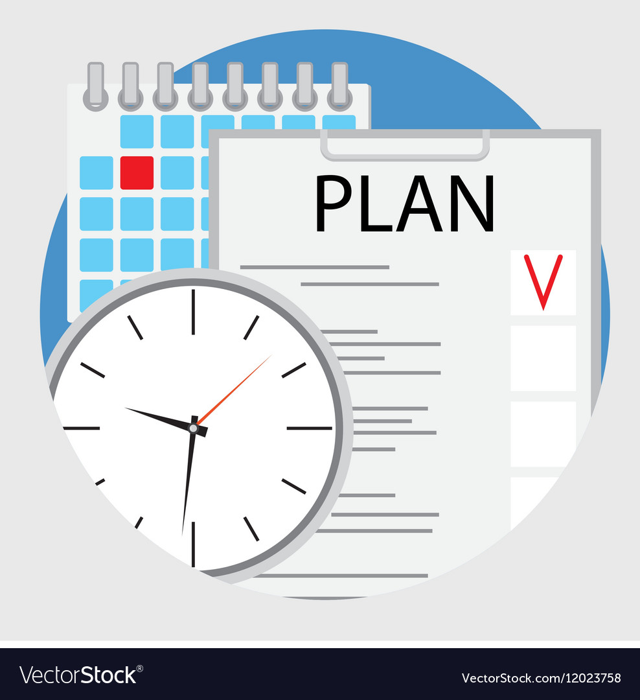
4.1 การกำหนดวิธีปฏิบัติในการพัฒนาระบบงานใหม่เป็นลายลักษณ์อักษร โดยครอบคลุมถึงขั้นตอนที่สำคัญ
ได้แก่ กำหนดแผนการทำงาน กำหนดความต้องการใช้ระบบงาน การออกแบบระบบ การทดสอบ
และนำระบบออกใช้งานจริง และได้รับการอนุมัติจากคณะกรรมการดำเนินการสหกรณ์ :
มีการร้องขอให้มีการพัฒนาหรือแก้ไขเปลี่ยนแปลงระบบงานคอมพิวเตอร์ ต้องจัดทำให้เป็นลายลักษณ์อักษร (อาจเป็น Electronic Transaction) และได้รับอนุมัติจากผู้มีอำนาจหน้าที่ เช่น หัวหน้าส่วนงานที่ร้องขอ หัวหน้าฝ่ายคอมพิวเตอร์ เป็นต้น
มีการระบุความต้องการทางสารสนเทศสำหรับระบบสารสนเทศที่ต้องการปรับปรุงก่อนที่จะเริ่มต้นทำการพัฒนา
กำหนดขั้นตอนหรือวิธีปฏิบัติในการพัฒนาหรือแก้ไขเปลี่ยนแปลงระบบงานเป็นลายลักษณ์อักษรโดยอย่างน้อยควรมีข้อกำหนดเกี่ยวกับขั้นตอนการร้องขอ ขั้นตอนในการพัฒนาหรือแก้ไขเปลี่ยนแปลงขั้นตอนในการทดสอบและขั้นตอนในการโอนย้ายข้อมูลจากระบบงานเดิมไประบบงานใหม่ และได้รับการอนุมัติจากคณะกรรมการดำเนินการสหกรณ์
มีการสอบทานกฎเกณฑ์ของระเบียบที่เกี่ยวข้อง เนื่องจากการแก้ไขเปลี่ยนแปลงในหลายกรณีอาจส่งผลกระทบต่อการปฏิบัติตามระเบียบของสหกรณ์

Slide 48

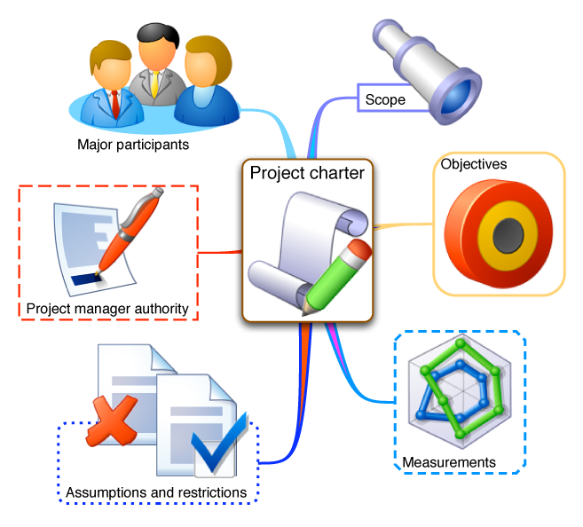
4.2 ในการพัฒนาระบบบัญชีคอมพิวเตอร์ใหม่ มีกำหนดแผนการทำงาน
และขั้นตอนการทำงานที่ชัดเจน :
กำหนดขั้นตอนหรือวิธีปฏิบัติในการพัฒนาหรือแก้ไขเปลี่ยนแปลงระบบงาน
เป็นลายลักษณ์อักษร
โดยอย่างน้อยควรมีข้อกำหนดเกี่ยวกับ
ขั้นตอนในการร้องขอ
ขั้นตอนในการพัฒนาหรือแก้ไขเปลี่ยนแปลง
ขั้นตอนในการทดสอบ
ขั้นตอนในการโอนย้ายระบบงาน
ได้รับการอนุมัติจากคณะกรรมการดำเนินการสหกรณ์ และการดำเนินการเป็นไปตามแผนงานและขั้นตอนที่กำหนดไว้

Slide 49



4.3 ในการพัฒนาระบบบัญชีคอมพิวเตอร์ใหม่ มีการกำหนดหน้าที่ความรับผิดชอบ
ของผู้ที่เกี่ยวข้องอย่างชัดเจน :
ในการพัฒนาระบบจะต้องแบ่งแยกบุคลากรที่ปฏิบัติหน้าที่ในส่วนการพัฒนาระบบงาน (Developer) ออกจากบุคลากรที่ทำหน้าที่บริหารระบบ (System Administrator) ซึ่งปฏิบัติงานอยู่ในส่วนระบบคอมพิวเตอร์ที่ใช้งานจริง (Production Environment)
ต้องจัดให้มีการจัดทำรายละเอียดหน้าที่และความรับผิดชอบ (Job Description) ซึ่งระบุหน้าที่และความรับผิดชอบของแต่ละหน้าที่งาน และความรับผิดชอบของบุคลากรแต่ละคนภายในฝ่ายคอมพิวเตอร์อย่างชัดเจนเป็นลายลักษณ์อักษร

Slide 50

4.4 การกำหนดความต้องการของผู้ใช้งานของระบบงานใหม่ (User Requirements) อย่างชัดเจน
เพื่อใช้ในการควบคุมการพัฒนาระบบงานว่าเป็นไปตามความต้องการของผู้ใช้งานอย่างเหมาะสม :
มีการร้องขอให้มีการพัฒนาหรือแก้ไขเปลี่ยนแปลงระบบงานคอมพิวเตอร์ ต้องจัดทำให้เป็นลายลักษณ์อักษร (อาจเป็น Electronic Transaction) และได้รับอนุมัติจากผู้มีอำนาจหน้าที่ เช่น หัวหน้าส่วนงานที่ร้องขอ หัวหน้าฝ่ายคอมพิวเตอร์ เป็นต้น
การประเมินผลกระทบของการเปลี่ยนแปลงระบบที่สำคัญเป็นลายลักษณ์อักษรทั้งในด้านการปฏิบัติงาน (Operation) ระบบรักษาความปลอดภัย (Security) และการทำงาน (Functionality) ของระบบงานที่เกี่ยวข้อง
มีการสอบทานกฎเกณฑ์ของระเบียบที่เกี่ยวข้อง เนื่องจากการแก้ไขเปลี่ยนแปลงในหลายกรณีอาจส่งผลกระทบต่อการปฏิบัติตามระเบียบของสหกรณ์ ให้มีการระบุความต้องการทางสารสนเทศสำหรับระบบสารสนเทศที่ต้องการปรับปรุงก่อนที่จะเริ่มต้นทำการพัฒนา
มีการกำหนดการสงวนสิทธิที่จะตรวจสอบด้านคุณภาพและความถูกต้องของซอฟต์แวร์ที่จะมีการพัฒนาโดยผู้ให้บริการภายนอกโดยระบุไว้ในสัญญาจ้างที่ทำกับผู้ให้บริการภายนอก

Slide 51

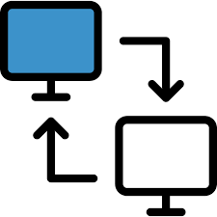
4.5 ในกรณีที่มีการแปลงข้อมูลจากระบบเดิมไประบบงานใหม่ มีกระบวนการตรวจสอบ
หรือกระทบยอดระหว่างระบบงานเดิมและระบบงานใหม่อย่างเหมาะสม :
แจ้งให้ผู้ที่เกี่ยวข้องระบบสารสนเทศได้รับทราบเกี่ยวกับการเปลี่ยนแปลงระบบใหม่เพื่อให้บุคคลเหล่านั้นมีเวลาเพียงพอในการดำเนินการทดสอบและทบทวนก่อนที่จะดำเนินการเปลี่ยนแปลง
ในระบบงานที่สำคัญควรมีหน่วยงานหรือทีมงานอิสระเข้าตรวจสอบว่ามีการปฏิบัติตามขั้นตอนการพัฒนาและการทดสอบระบบก่อนที่จะโอนย้ายไปใช้งานจริง
ระบบเดิม
ระบบใหม่

Slide 52


4.6 การทดสอบระบบงานที่พัฒนาใหม่เพื่อให้มั่นใจว่าระบบสามารถทำงานได้มีประสิทธิภาพ
ประมวลผลถูกต้องและเป็นไปตามความต้องการก่อนจะนำระบบงานออกใช้งานจริง :
ผู้ที่ร้องขอและฝ่ายคอมพิวเตอร์รวมทั้งผู้ใช้งานอื่นที่เกี่ยวข้อง ต้องมีส่วนร่วมในการทดสอบ เพื่อให้มั่นใจว่าระบบงานคอมพิวเตอร์ที่ได้รับการพัฒนาใหม่ มีการทำงานที่มีประสิทธิภาพ มีการประมวลผลที่ถูกต้องครบถ้วน และเป็นไปตามความต้องการก่อนที่จะนำระบบไปใช้งานจริง
ระบบงานที่สำคัญควรมีหน่วยงานหรือทีมงานอิสระเข้าตรวจสอบว่ามีการปฏิบัติตาม ขั้นตอนการพัฒนาและการทดสอบระบบก่อนที่จะโอนย้ายไปใช้งานจริง
TEST

Slide 53



4.7 การอนุมัติตามขั้นตอนของกระบวนการพัฒนาระบบงานใหม่จากผู้บริหารของสหกรณ์ :
กำหนดให้มีการระบุความต้องการทางสารสนเทศสำหรับระบบสารสนเทศที่ต้องการปรับปรุงก่อนที่จะเริ่มต้นทำการพัฒนา
มีการกำหนดวิธีปฏิบัติในการพัฒนาระบบงานใหม่เป็นลายลักษณ์อักษร โดยครอบคลุมถึงขั้นตอนที่สำคัญ ได้แก่
- กำหนดแผนการทำงาน
- กำหนดความต้องการใช้ระบบงาน
- การออกแบบระบบ
- การทดสอบและนำระบบออกใช้งานจริง
- และได้รับการอนุมัติจากคณะกรรมการดำเนินการสหกรณ์
มีกำหนดขั้นตอนการปฏิบัติงานเพื่อควบคุมการติดตั้งซอฟต์แวร์บนระบบสารสนเทศที่ให้บริการ

Slide 54

4.8 การจัดฝึกอบรมเกี่ยวกับระบบบัญชีคอมพิวเตอร์ให้กับผู้ใช้งาน
เพื่อให้สามารถประมวลผลข้อมูลได้ถูกต้องและครบถ้วน :
เจ้าหน้าที่สหกรณ์
จัดหลักสูตรอบรมเจ้าหน้าที่สหกรณ์ให้มีความรู้ความเข้าใจในด้านอุปกรณ์คอมพิวเตอร์และซอฟต์แวร์เบื้องต้น เพื่อลดความเสี่ยงด้านข้อผิดพลาดจากการปฏิบัติงานให้น้อยที่สุด ทำให้เจ้าหน้าที่มีความรู้ความเข้าใจการใช้และบริหารจัดการเครื่องมืออุปกรณ์ทางด้านสารสนเทศได้มีประสิทธิภาพยิ่งขึ้น
ส่งเจ้าหน้าที่ของสหกรณ์ไปอบรมร่วมกันหน่วยงานอื่น หรือสถาบันที่มีการจัดฝึกอบรมในเนื้อหาที่เป็นประโยชน์ต่อการปฏิบัติงานเทคโนโลยีสารสนเทศและการสื่อสารของสหกรณ์

Slide 55

4.9 การกำหนดวิธีปฏิบัติงานเกี่ยวกับการขอเปลี่ยนแปลงแก้ไขระบบงาน โดยครอบคลุม
กระบวนการขอเปลี่ยนแปลงแก้ไข ขั้นตอนในการทดสอบ และขั้นตอนในการ
นำระบบงานออกใช้งานจริงอย่างเป็นลายลักษณ์อักษร :
กำหนดขั้นตอนหรือวิธีปฏิบัติในการพัฒนาหรือแก้ไขเปลี่ยนแปลงระบบงานเป็นลายลักษณ์อักษร โดยอย่างน้อยควรมีข้อกำหนดเกี่ยวกับขั้นตอนการร้องขอ ขั้นตอนในการพัฒนาหรือแก้ไขเปลี่ยนแปลงขั้นตอนในการทดสอบและขั้นตอนในการโอนย้ายข้อมูลจากระบบงานเดิมไประบบงานใหม่ และได้รับการอนุมัติจากคณะกรรมการดำเนินการสหกรณ์
มีการประเมินผลกระทบของการเปลี่ยนแปลงที่สำคัญเป็นลายลักษณ์อักษร ทั้งในด้านการปฏิบัติงาน (operation) ระบบรักษาความปลอดภัย (security) และการทำงาน (functionality) ของระบบงานที่เกี่ยวข้อง
มีการสอบทานกฎเกณฑ์ของระเบียบที่เกี่ยวข้อง เนื่องจากการแก้ไขเปลี่ยนแปลงในหลายกรณีอาจส่งผลกระทบต่อการปฏิบัติตามระเบียบของสหกรณ์
แจ้งให้ผู้ที่เกี่ยวข้องระบบสารสนเทศได้รับทราบเกี่ยวกับการเปลี่ยนแปลงระบบงานใหม่เพื่อให้บุคคลเหล่านั้นมีเวลาเพียงพอในการดำเนินการทดสอบและทบทวนก่อนที่จะดำเนินการเปลี่ยนแปลงจากระบบงานเดิมเป็นระบบงานใหม่

Slide 56

4.10 การอนุมัติการขอเปลี่ยนแปลงแก้ไขโปรแกรม/ระบบงาน
จากผู้บริหารสหกรณ์อย่างเป็นลายลักษณ์อักษร :
ต้องมีการร้องขอ
โดยระบุปัญหาหรือเหตุผลความจำเป็นที่ต้อง
เปลี่ยนแปลงแก้ไขโปรแกรม/ระบบงาน
มีการประเมินผลกระทบของการเปลี่ยนแปลงที่สำคัญ
และได้รับการอนุมัติจาก
คณะกรรมการดำเนินการสหกรณ์

Slide 57

4.11 การทดสอบโปรแกรม/ระบบงานที่เปลี่ยนแปลงแก้ไขจากผู้ที่ร้องขอรวมทั้งผู้ใช้งานอื่น
เพื่อให้มั่นใจว่าระบบสามารถทำงานได้มีประสิทธิภาพ ประมวลผลถูกต้อง
และเป็นไปตามความต้องการก่อนจะที่โอนย้ายไปยังระบบงานที่ใช้จริง :
ผู้ที่ร้องขอรวมทั้งผู้ใช้งานที่เกี่ยวข้องควรมีส่วนร่วมในกระบวนการพัฒนาหรือแก้ไข เปลี่ยนแปลงเพื่อให้พัฒนาระบบงานได้ตรงกับความต้องการ
กำหนดให้ ผู้ร้องขอ ผู้ใช้งานหรือผู้ที่เกี่ยวข้อง ทำการทดสอบระบบสารสนเทศตามจุดประสงค์ ที่กำหนดไว้อย่างครบถ้วนเพียงพอ ก่อนดำเนินการเปลี่ยนแปลงระบบงานใหม่

Slide 58

4.12 การแบ่งแยกหน้าที่ระหว่างผู้พัฒนาหรือผู้เปลี่ยนแปลงแก้ไขระบบงานออกจาก
ผู้โอนย้ายโปรแกรมหรือระบบงานเข้าสู่ระบบงานที่ใช้จริง :
กำหนดให้มีการแบ่งแยกหน้าที่ระหว่าง
- ผู้พัฒนาหรือเปลี่ยนแปลงแก้ไขระบบงาน กับ
- ผู้เปลี่ยนแปลงโปรแกรมหรือถ่ายโอนระบบที่พัฒนาเปลี่ยนแปลงแก้ไขเข้าสู่ระบบงานที่ใช้จริง

Slide 59

4.13 การแบ่งแยกส่วนคอมพิวเตอร์ที่มีไว้สำหรับการพัฒนาระบบงานหรือ
ระบบงานสำหรับทดสอบออกจากระบบงานที่ใช้งานจริง :
ต้องแบ่งแยกส่วนคอมพิวเตอร์ที่มีไว้สำหรับการพัฒนาระบบงาน (Develop Environment) ออกจากส่วนที่ใช้งานจริง (Production Environment) และควบคุมให้มีการเข้าถึงเฉพาะผู้ที่เกี่ยวข้องในแต่ละส่วนเท่านั้น ทั้งนี้การแบ่งแยกส่วนตามที่กล่าว อาจแบ่งโดยใช้เครื่องคอมพิวเตอร์คนละเครื่อง หรือแบ่งโดยการจัดเนื้อที่ไว้ภายในเครื่องคอมพิวเตอร์เดียวกันก็ได้
Develop Environment
Production Environment

Slide 60

4.14 การสื่อสารการเปลี่ยนแปลงให้ผู้ใช้งานที่เกี่ยวข้องได้รับทราบอย่างทั่วถึง
เพื่อให้สามารถใช้งานได้อย่างถูกต้อง :
มีการสื่อสารการเปลี่ยนแปลงให้ผู้ใช้งานที่เกี่ยวข้องได้รับทราบอย่างทั่วถึงเพื่อให้สามารถใช้งานได้อย่างถูกต้อง
สร้างความตระหนักถึงระบบรักษาความปลอดภัย (security) และเสถียรภาพการทำงาน (availability) ของระบบงานตั้งแต่ในช่วงเริ่มต้นของการพัฒนาหรือการแก้ไขเปลี่ยนแปลง

Slide 61
ระเบียบข้อที่ 4. จัดให้มีมาตรฐานการควบคุมการพัฒนาหรือแก้ไขเปลี่ยนแปลงที่เพียงพอ เพื่อให้ระบบบัญชีคอมพิวเตอร์
มีการประมวลผลที่ถูกต้องครบถ้วน และเป็นไปตามความต้องการของผู้ใช้งาน รวมทั้งต้องมีการสื่อสารหรือฝึกอบรมเกี่ยวกับระบบบัญชีคอมพิวเตอร์ให้ผู้เกี่ยวข้องได้รับทราบอย่างทั่วถึงเพื่อให้สามารถใช้งานได้อย่างถูกต้อง
ลำดับ ที่ | รายการ | ระดับการควบคุม
 |  | N/A | น้อย | ปานกลาง | มาก
4.1 | มีการกำหนดวิธีปฏิบัติในการพัฒนาระบบงานใหม่อย่างเป็นลายลักษณ์อักษร โดยครอบคลุมถึงขั้นตอนที่สำคัญ ได้แก่ การกำหนดแผนการทำงาน การกำหนดความต้องการของระบบ การออกแบบระบบ การทดสอบและนำระบบออกใช้งานจริง | ไม่มีการพัฒนาระบบงานใหม่หรือซื้อโปรแกรมสำเร็จรูปที่ไม่สามารถเปลี่ยนแปลงแก้ไขระบบงานหรือใช้โปรแกรมที่พัฒนาโดยกรมตรวจบัญชีสหกรณ์ | ไม่มีการกำหนดวิธีปฏิบัติ | มีการกำหนดวิธีปฏิบัติเป็นลายลักษณ์อักษร แต่ไม่ถือปฏิบัติในทุกขั้นตอน | มีการกำหนดวิธีปฏิบัติเป็นลายลักษณ์อักษรและถือปฏิบัติในทุกขั้นตอน

Slide 62
ลำดับ ที่ | รายการ | ระดับการควบคุม
 |  | N/A | น้อย | ปานกลาง | มาก
4.2 | ในการพัฒนาระบบบัญชีคอมพิวเตอร์ใหม่ มีกำหนดแผนการทำงานและขั้นตอนการทำงานที่ชัดเจน | ไม่มีการพัฒนาระบบงานใหม่หรือซื้อโปรแกรมสำเร็จรูปที่ไม่สามารถเปลี่ยนแปลงแก้ไขระบบงานหรือใช้โปรแกรมที่พัฒนาโดยกรมตรวจบัญชีสหกรณ์ | ไม่มีกำหนดแผนการทำงาน | มีกำหนดแผนการทำงานและขั้นตอนการทำงานในขั้นแรกของการพัฒนาระบบ แต่ไม่ได้ปรับปรุงแผนหรือติดตามความก้าวหน้าของแผนงานหรือขั้นตอนการทำงานอย่างสม่ำเสมอ | มีกำหนดแผนการทำงานและขั้นตอนการทำงานของการพัฒนาระบบ และมีการปรับปรุงแผนหรือติดตามความก้าวหน้าของแผนงานหรือขั้นตอนการทำงานอย่างสม่ำเสมอ
4.3 | ในการพัฒนาระบบบัญชีคอมพิวเตอร์ใหม่ มีการกำหนดหน้าที่ความรับผิดชอบของผู้ที่เกี่ยวข้องอย่างชัดเจน | ไม่มีการพัฒนาระบบงานใหม่หรือซื้อโปรแกรมสำเร็จรูปที่ไม่สามารถเปลี่ยนแปลงแก้ไขระบบงานหรือใช้โปรแกรมที่พัฒนาโดยกรมตรวจบัญชีสหกรณ์ | ไม่มีการกำหนดหน้าที่ความรับผิดชอบในการพัฒนาระบบงานใหม่ที่ชัดเจน | มีการกำหนดหน้าที่ความรับผิดชอบของผู้ที่เกี่ยวข้องในการพัฒนาระบบงานใหม่ อย่างไม่เป็นทางการ | มีการกำหนดหน้าที่ความรับผิดชอบของผู้ที่เกี่ยวข้องในการพัฒนาระบบงานใหม่ที่ชัดเจน

Slide 63
ลำดับ ที่ | รายการ | ระดับการควบคุม
 |  | N/A | น้อย | ปานกลาง | มาก
4.4 | มีการกำหนดความต้องการของผู้ใช้งานของระบบงานใหม่ (User Requirements) อย่างชัดเจน เพื่อใช้ในการควบคุมการพัฒนาระบบงานว่าเป็นไปตามความต้องการของผู้ใช้งานอย่างเหมาะสม | ไม่มีการพัฒนาระบบงานใหม่หรือซื้อโปรแกรมสำเร็จรูปที่ไม่สามารถเปลี่ยนแปลงแก้ไขระบบงานหรือใช้โปรแกรมที่พัฒนาโดยกรมตรวจบัญชีสหกรณ์ | ความต้องการของผู้ใช้งานไม่ชัดเจน | มีการกำหนดความต้องการของผู้ใช้งานยังไม่มีรายละเอียดเพียงพอ | มีการกำหนดความต้องการของผู้ใช้งานอย่างชัดเจนและละเอียดเพียงพอ
4.5 | ในกรณีที่มีการแปลงข้อมูลจากระบบเดิมไประบบงานใหม่ มีกระบวนการตรวจสอบหรือกระทบยอดระหว่างระบบงานเดิมและระบบงานใหม่อย่างเหมาะสม | ไม่มีการพัฒนาระบบงานใหม่ หรือไม่มีการแปลงข้อมูลจากระบบงานเดิม | ไม่มีการตรวจสอบหรือกระทบยอดข้อมูลระหว่างระบบงานเดิมกับระบบงานใหม่ | มีการตรวจสอบบางส่วนหรือกระทบยอดเฉพาะยอดรวมของระบบงานเดิมกับระบบงานใหม่ | มีการตรวจสอบรายละเอียดทั้งหมดรวมทั้งกระทบยอดในรายตัวและยอดรวมอย่างครบถ้วน

Slide 64
ลำดับ ที่ | รายการ | ระดับการควบคุม
 |  | N/A | น้อย | ปานกลาง | มาก
4.6 | มีการทดสอบระบบงานที่พัฒนาใหม่เพื่อให้มั่นใจว่าระบบสามารถทำงานได้มีประสิทธิภาพ ประมวลผลถูกต้องและเป็นไปตามความต้องการก่อนจะนำระบบงานออกใช้งานจริง | ไม่มีการพัฒนาระบบงานใหม่ หรือใช้โปรแกรมที่พัฒนาโดยกรมตรวจบัญชีสหกรณ์ | ไม่มีการทดสอบระบบงาน | มีการทดสอบระบบงานใหม่บางส่วนและไม่ครอบคลุมทั้งระบบใหม่ | มีการทดสอบระบบงานใหม่อย่างครบถ้วน
4.7 | มีการอนุมัติตามขั้นตอนของกระบวนการพัฒนาระบบงานใหม่ในทุกขั้นตอน จากผู้บริหารของสหกรณ์ | ไม่มีการพัฒนาระบบงานใหม่ หรือใช้โปรแกรมที่พัฒนาโดยกรมตรวจบัญชีสหกรณ์ | ไม่มีการอนุมัติจากผู้บริหาร | มีการอนุมัติตามขั้นตอนของกระบวนการพัฒนาระบบงานใหม่ แต่ไม่ครบถ้วนทุกขั้นตอน | มีการอนุมัติตามขั้นตอนของกระบวนการพัฒนาระบบงานใหม่ทุกขั้นตอน

Slide 65
ลำดับ ที่ | รายการ | ระดับการควบคุม
 |  | N/A | น้อย | ปานกลาง | มาก
4.8 | มีการจัดฝึกอบรมเกี่ยวกับระบบบัญชีคอมพิวเตอร์ให้กับผู้ใช้งาน เพื่อให้สามารถประมวลผลข้อมูลได้ถูกต้องและครบถ้วน | ไม่มีการพัฒนาระบบงานใหม่ หรือใช้โปรแกรมที่พัฒนาโดยกรมตรวจบัญชีสหกรณ์ | ไม่มีการฝึกอบรม | มีการฝึกอบรมเฉพาะผู้ใช้งานที่สำคัญเท่านั้น | มีการฝึกอบรมให้กับผู้ใช้งานทุกคน
4.9 | มีการกำหนดวิธีปฏิบัติงานเกี่ยวกับการขอเปลี่ยนแปลงแก้ไขระบบงานโดยครอบคลุมกระบวนการขอเปลี่ยนแปลงแก้ไข ขั้นตอนในการทดสอบ และขั้นตอนในการนำระบบงานออกใช้งานจริงอย่างเป็นลายลักษณ์อักษร | ซื้อโปรแกรมสำเร็จรูปที่ไม่สามารถเปลี่ยนแปลงแก้ไขระบบงานหรือใช้โปรแกรมที่พัฒนาโดยกรมตรวจบัญชีสหกรณ์ | ไม่มีการกำหนดวิธีปฏิบัติงาน | มีการกำหนดวิธีปฏิบัติงานแต่ไม่ได้ถือปฏิบัติอย่างเคร่งครัด หรือกำหนดวิธีปฏิบัติงานอย่างไม่เป็นทางการ | มีการกำหนดวิธีปฏิบัติงานอย่างเป็นลายลักษณ์อักษรและถือปฏิบัติอย่างเคร่งครัด

Slide 66
ลำดับ ที่ | รายการ | ระดับการควบคุม
 |  | N/A | น้อย | ปานกลาง | มาก
4.10 | มีการอนุมัติการขอเปลี่ยนแปลงแก้ไขโปรแกรม/ระบบงานจากผู้บริหารสหกรณ์อย่างเป็นลายลักษณ์อักษร | ซื้อโปรแกรมสำเร็จรูปที่ไม่สามารถเปลี่ยนแปลงแก้ไขระบบงานหรือใช้โปรแกรมที่พัฒนาโดยกรมตรวจบัญชีสหกรณ์ | ไม่มีการอนุมัติการขอเปลี่ยนแปลงแก้ไข | มีการอนุมัติการขอเปลี่ยนแปลงแก้ไขแต่ไม่ครบถ้วนทุกกรณี | มีการอนุมัติการขอเปลี่ยนแปลงแก้ไขทุกกรณี
4.11 | มีการทดสอบโปรแกรม/ระบบงานที่เปลี่ยนแปลงแก้ไขจากผู้ที่ร้องขอรวมทั้งผู้ใช้งานอื่นเพื่อให้มั่นใจว่าระบบสามารถทำงานได้มีประสิทธิภาพ ประมวลผลถูกต้องและเป็นไปตามความต้องการก่อนจะที่โอนย้ายไปยังระบบงานที่ใช้จริง | ซื้อโปรแกรมสำเร็จรูปที่ไม่สามารถเปลี่ยนแปลงแก้ไขระบบงานหรือใช้โปรแกรมที่พัฒนาโดยกรมตรวจบัญชีสหกรณ์ | ไม่มีการทดสอบโปรแกรม/ระบบงาน | มีการทดสอบโปรแกรม/ระบบงานแต่ไม่ถือปฏิบัติอย่างเคร่งครัด | มีการทดสอบโปรแกรม/ระบบงานและถือปฏิบัติอย่างเคร่งครัด

Slide 67
ลำดับ ที่ | รายการ | ระดับการควบคุม
 |  | N/A | น้อย | ปานกลาง | มาก
4.12 | มีการแบ่งแยกหน้าที่ระหว่างผู้พัฒนาหรือผู้เปลี่ยนแปลงแก้ไขระบบงานออกจากผู้โอนย้ายโปรแกรมหรือระบบงานเข้าสู่ระบบงานที่ใช้จริง | ซื้อโปรแกรมสำเร็จรูปที่ไม่สามารถเปลี่ยนแปลงแก้ไขระบบงานหรือใช้โปรแกรมที่พัฒนาโดยกรมตรวจบัญชีสหกรณ์ | ไม่มีการแบ่งแยกหน้าที่ | มีการแบ่งแยกหน้าที่ระหว่างผู้พัฒนาหรือผู้เปลี่ยนแปลงแก้ไขออกจากผู้โอนย้ายโปรแกรมอย่างไม่เป็นทางการ | มีการแบ่งแยกหน้าที่ระหว่างผู้พัฒนาหรือผู้เปลี่ยนแปลงแก้ไขออกจากผู้โอนย้ายโปรแกรมอย่างเด็ดขาด
4.13 | มีการแบ่งแยกส่วนคอมพิวเตอร์ที่มีไว้สำหรับการพัฒนาระบบงานหรือระบบงานสำหรับทดสอบออกจากระบบงานที่ใช้งานจริง | ซื้อโปรแกรมสำเร็จรูปที่ไม่สามารถเปลี่ยนแปลงแก้ไขระบบงานหรือใช้โปรแกรมที่พัฒนาโดยกรมตรวจบัญชีสหกรณ์ | ไม่มีการแบ่งแยกส่วนคอมพิวเตอร์ระหว่างระบบพัฒนาหรือระบบทดสอบออกจากระบบงานจริง | มีการแบ่งแยกระบบงานพัฒนาหรือระบบงานทดสอบออกจากระบบงานที่ใช้จริง | มีการแบ่งแยกระบบงานพัฒนาออกจากระบบงานที่ทดสอบและระบบงานที่ใช้งานจริง
4.14 | มีการสื่อสารการเปลี่ยนแปลงให้ผู้ใช้งานที่เกี่ยวข้องได้รับทราบอย่างทั่วถึงเพื่อให้สามารถใช้งานได้อย่างถูกต้อง | ซื้อโปรแกรมสำเร็จรูปที่ไม่สามารถเปลี่ยนแปลงแก้ไขระบบงานหรือใช้โปรแกรมที่พัฒนาโดยกรมตรวจบัญชีสหกรณ์ | ไม่มีการสื่อสารการเปลี่ยนแปลงให้ผู้ใช้งานทราบ | มีการสื่อสารการเปลี่ยนแปลงให้ผู้ใช้งานอย่างไม่เป็นทางการ | มีการสื่อสารการเปลี่ยนแปลงให้ผู้ใช้งานทุกครั้งที่มีการเปลี่ยนแปลงที่สำคัญ

Slide 68
ระเบียบข้อที่ 5
จัดให้มีและควบคุมดูแลเอกสารสนับสนุนการปฏิบัติงานสำหรับระบบบัญชีคอมพิวเตอร์ :
วิธีการและมาตรฐานในการจัดทำเอกสารระบบสารสนเทศเพื่อให้มั่นใจว่ามีความชัดเจนและรัดกุม ทำให้การใช้งานมีความถูกต้อง การติดต่อสื่อสารระหว่างกันมีความเข้าใจตรงกัน ใช้เป็นเอกสารอ้างอิง และเป็นเครื่องมืออบรมพนักงาน รวมทั้งช่วยในการบำรุงรักษาและแก้ไขปรับปรุงโปรแกรม การจัดทำเอกสารดังกล่าว ประกอบด้วย :
แนวการพิจารณา
1
2
3
เอกสารประกอบระบบงาน
(System Document)
<ผู้ดูแลระบบ>
เอกสารทางการบริหาร
(Administrative Document)
<ผู้บริหารหรือผู้ควบคุมงาน>
เอกสารประกอบการใช้งาน
(Operating Document)
<ผู้ปฏิบัติงานในแผนกต่าง ๆ>
อธิบายระบบงานแต่ละระบบ แผนผังการทำงาน โครงสร้างข้อมูล
อธิบายวิธีการใช้งานที่เกี่ยวข้องกับการกำหนดข้อมูลที่สำคัญ เช่น ข้อมูลหลัก การกำหนดรอบปีบัญชี การกำหนดผู้ใช้งาน
อธิบายเมนูการใช้งาน ขั้นตอนการใช้งาน การประมวลผลประจำปี และการเรียกดูรายงาน

Slide 69
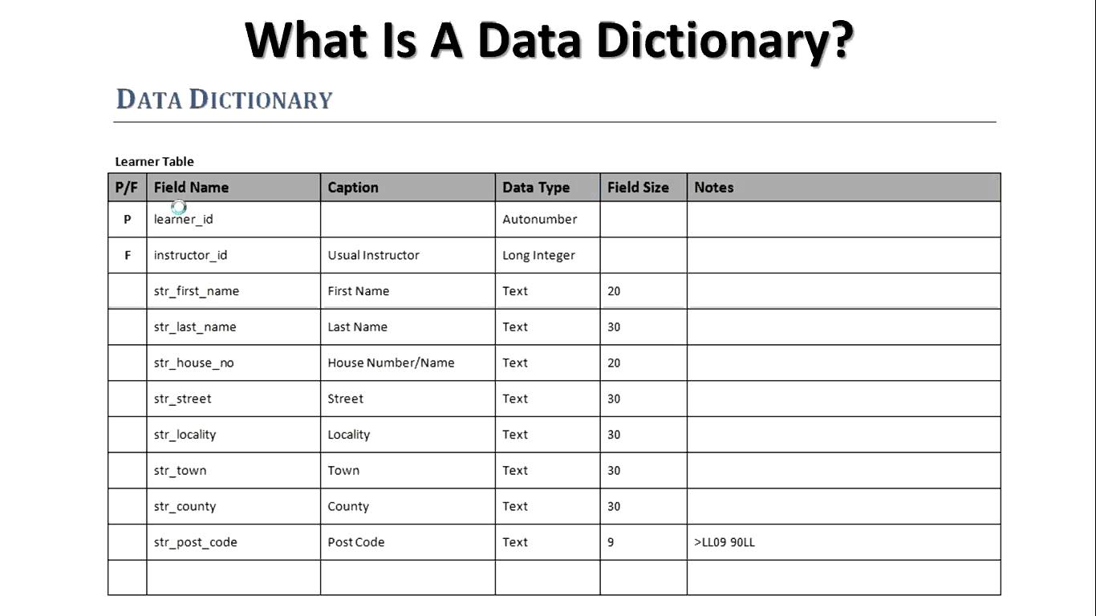
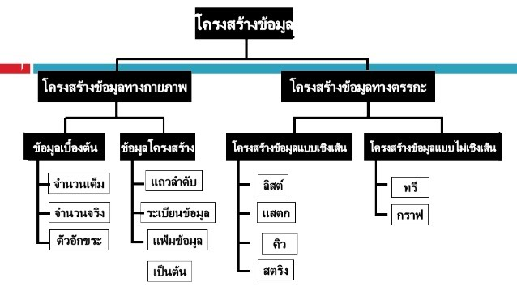
5.1 การจัดทำเอกสารด้านฐานข้อมูลที่จำเป็นต้องมี
ได้แก่ โครงสร้างฐานข้อมูล (Data Structure) หรือพจนานุกรมข้อมูล (Data Dictionary) :
ผู้ให้บริการต้องมอบเอกสาร
โครงสร้างข้อมูล (Data structure) และหรือพจนานุกรมข้อมูล (Data Dictionary)
ให้ครบทุกระบบงาน ไว้แก่สหกรณ์ รวมถึงการปรับปรุงให้เป็นปัจจุบันเสมอ
หากมีการพัฒนาหรือเปลี่ยนแปลงโปรแกรม
Data structure

Slide 70
Data Dictionary คือ พจนานุกรมข้อมูล ที่แสดงรายละเอียดตารางข้อมูลต่างๆ ในฐานข้อมูล (Database) ซึ่งประกอบด้วยรีเลชั่น (Relation Name), แอตทริบิวต์ (Attribute), ชื่อแทน (Aliases Name), รายละเอียดข้อมูล (Data Description), แอตทริบิวโดเมน (Attribute Domain), ฯลฯ ทำให้สามารถค้นหารายละเอียดที่ต้องการได้สะดวกมากยิ่งขึ้น พจนานุกรมข้อมูลเป็นการผสมผสานระหว่างรูปแบบของพจนานุกรมโดยทั่วไปและรูปแบบของข้อมูลในระบบงานคอมพิวเตอร์ เพื่ออธิบายชนิดของข้อมูลแต่ละตัวว่าเป็น ตัวเลข อักขระ ข้อความ หรือวันที่ เป็นต้น เพื่อช่วยในการอธิบายรายละเอียดต่างๆ ในการอ้างอิงหรือค้นหาที่เกี่ยวกับข้อมูล หรือจะเรียกง่ายๆ ว่า Data Dictionary คือ เอกสารที่ใช้อธิบายฐานข้อมูลหรือการจัดเก็บฐานข้อมูล
โครงสร้างข้อมูล (Data Structure) คือ ความสัมพันธ์ระหว่างข้อมูลที่อยู่ในโครงสร้างนั้น ๆ รวมทั้งกระบวนการในการจัดการข้อมูลในโครงสร้าง หรือ การจัดเตรียมรูปแบบการเก็บข้อมูลในหน่วยความจำอย่างมีระเบียบแบบแผนการแทนข้อมูลให้อยู่ในรูปแบบที่ถูกต้อง ตลอดจนกรรมวิธีการเข้าถึงข้อมูลในโครงสร้างให้เป็นไปอย่างมีประสิทธิภาพ
โครงสร้างหรือลักษณะเฉพาะของชุดข้อมูลที่ใช้ในระบบคอมพิวเตอร์ เกิดจากการ นำชนิดข้อมูลต่างๆ มารวมกันจนกลายเป็นโครงสร้าง การจัดการข้อมูลในหน่วยความจำภายในเครื่องคอมพิวเตอร์ ให้มีความสัมพันธ์กันภายในกลุ่มข้อมูลให้มีรูปแบบหรือข้อกำหนดที่ชัดเจนในการกำหนดคุณสมบัติ เพื่อสร้างความสัมพันธ์ภายในกลุ่มข้อมูล ซึ่งมีอยู่หลายรูปแบบ เช่น ARRAY, LINK-LIST, STACK, QUEUE, TREE เป็นต้น

Slide 71


5.2 การจัดทำเอกสารเกี่ยวกับคู่มือการใช้ระบบงานสำหรับผู้ใช้งาน :
จัดให้มีคู่มือการปฏิบัติงานสำหรับผู้ปฏิบัติงานให้ครบทุกระบบงาน รวมถึงการปรับปรุงให้เป็นปัจจุบันเสมอหากมีการพัฒนาหรือเปลี่ยนแปลงโปรแกรม
Update
Update

Slide 72

5.3 การจัดเก็บเอกสารสนับสนุนการปฏิบัติงานสำหรับระบบบัญชีคอมพิวเตอร์
อยู่ในรูปแบบของ Hard Copy หรืออยู่ในรูปแบบอิเล็กทรอนิกส์ :
เพื่อให้มั่นใจว่ามีเอกสารสนับสนุนการปฏิบัติระบบบัญชีคอมพิวเตอร์อยู่ในรูปแบบของเอกสารหรืออยู่ในรูปแบบอิเล็กทรอนิกส์ และประโยชน์ในการพัฒนาบุคลากรของสหกรณ์
จัดให้มีการพัฒนาบุคลากรและเอกสารสนับสนุนการทำงานในระบบงานของสหกรณ์ รวมถึงการปรับปรุงให้เป็นปัจจุบันเสมอหากมีการพัฒนาหรือปรับปรุงแก้ไข

Slide 73


5.4 มีการปรับปรุงเอกสารสนับสนุนการปฏิบัติงาน
สำหรับระบบบัญชีคอมพิวเตอร์ให้เป็นปัจจุบันอย่างสม่ำเสมอ :
จัดให้มีเอกสารสนับสนุนการปฏิบัติงานในระบบงานบัญชีคอมพิวเตอร์ของสหกรณ์ รวมถึงการปรับปรุงให้เป็นปัจจุบันเสมอหากมีการพัฒนาหรือเปลี่ยนแปลงโปรแกรม และสนับสนุนให้มีการพัฒนาบุคลากรอย่างต่อเนื่องสม่ำเสมอ

Slide 74


5.5 การจัดเก็บเอกสารสนับสนุนการปฏิบัติงานสำหรับระบบบัญชี
ให้อยู่ในสถานที่ที่ปลอดภัยและสามารถเรียกใช้งานได้ :
เพื่อให้มั่นใจว่ามีการจัดเก็บเอกสารสนับสนุนการปฏิบัติงาน สามารถนำมาใช้ในการปฏิบัติงานได้เมื่อต้องการ
จัดให้มีเอกสารสนับสนุนการปฏิบัติงานในระบบงานของสหกรณ์ รวมถึงการปรับปรุงให้เป็นปัจจุบันเสมอหากมีการพัฒนาหรือเปลี่ยนแปลงโปรแกรม
Update

Slide 75
ระเบียบข้อที่ 5. จัดให้มีและควบคุมดูแลเอกสารสนับสนุนการปฏิบัติงานสำหรับระบบบัญชีคอมพิวเตอร์
ลำดับ ที่ | รายการ | ระดับการควบคุม
 |  | N/A | น้อย | ปานกลาง | มาก
5.1 | มีการจัดทำเอกสารด้านฐานข้อมูลที่จำเป็นต้องมี ได้แก่ โครงสร้างฐานข้อมูล (Data Structure) หรือพจนานุกรมข้อมูล (Data Dictionary) |  | ไม่มีการจัดทำเอกสารด้านฐานข้อมูล | มีการจัดทำเอกสารด้านฐานข้อมูลแต่ไม่ครอบคลุมทุกระบบ | มีการจัดทำเอกสารด้านฐานข้อมูลและครอบคลุมทุกระบบของสหกรณ์
5.2 | มีการจัดทำเอกสารเกี่ยวกับคู่มือการใช้ระบบงานสำหรับผู้ใช้งาน |  | ไม่มีการจัดทำคู่มือระบบงาน | มีการจัดทำเอกสารเกี่ยวกับคู่มือระบบงานแต่ไม่ครอบคลุมทุกระบบ | มีการจัดทำเอกสารเกี่ยวกับคู่มือระบบงานและครอบคลุมทุกระบบของสหกรณ์
5.3 | มีการจัดเก็บเอกสารสนับสนุนการปฏิบัติงานสำหรับระบบบัญชีคอมพิวเตอร์อยู่ในรูปแบบของ Hard Copy หรืออยู่ในรูปแบบอิเล็กทรอนิกส์ |  | ไม่มีการจัดเก็บเอกสาร | มีการจัดเก็บเอกสารสนับสนุนการปฏิบัติงานจำนวน 1 ชุด | มีการจัดเก็บเอกสารสนับสนุนการปฏิบัติงานมากกว่า 1 ชุด และจัดเก็บไว้นอกสถานที่เพื่อไว้ใช้ในกรณีฉุกเฉิน

Slide 76
ลำดับ ที่ | รายการ | ระดับการควบคุม
 |  | N/A | น้อย | ปานกลาง | มาก
5.4 | มีการปรับปรุงเอกสารสนับสนุนการปฏิบัติงานสำหรับระบบบัญชีคอมพิวเตอร์ให้เป็นปัจจุบันอย่างสม่ำเสมอ |  | ไม่มีการปรับปรุงเอกสารอย่างสม่ำเสมอ | มีการปรับปรุงเอกสารแต่ไม่ครอบคลุมทุกระบบที่มีการเปลี่ยนแปลง | มีการปรับปรุงเอกสารและครอบคลุมทุกระบบที่มีการเปลี่ยนแปลง
5.5 | มีการจัดเก็บเอกสารสนับสนุนการปฏิบัติงานสำหรับระบบบัญชีให้อยู่ในสถานที่ที่ปลอดภัยและสามารถเรียกใช้งานได้ |  | ไม่มีการจัดเก็บเอกสาร | มีการจัดเก็บเอกสารกระจัดกระจาย | มีการจัดเก็บเอกสารไว้ในที่ปลอดภัยและสามารถเรียกใช้งานได้

Slide 77
ระเบียบข้อที่ 6
จะต้องสามารถเข้าถึงฐานข้อมูลระบบบัญชีคอมพิวเตอร์ได้ และสามารถนำข้อมูล
ออกจากฐานข้อมูลในรูปแบบที่อ่านเข้าใจได้ :
แนวการพิจารณา
ระบบฐานข้อมูลเน้นความสำคัญของความปลอดภัยในข้อมูล เพื่อให้ข้อมูลถูกต้อง เที่ยงตรง ครบถ้วน และพร้อมใช้งาน ทำให้มีความเสี่ยงในการควบคุมการเข้าถึงข้อมูลในฐานข้อมูล ซึ่งมีหลายลักษณะดังต่อไปนี้ :
◆ การออกแบบขอบเขตการเข้าถึงฐานข้อมูลของผู้ใช้แต่ละราย ผู้บริหารฐานข้อมูล
การอนุญาตให้เข้าถึงฐานข้อมูล เป็นการกำหนดกฎเกณฑ์ และการกระทำที่ผู้ใช้สามารถทำได้
การเข้ารหัสข้อมูล (Data Encryption) สำหรับป้องกันข้อมูลที่เป็นความลับ
การควบคุมการใช้ฐานข้อมูล ผู้บริหารฐานข้อมูล รับผิดชอบการจัดการและดูแลฐานข้อมูล โดยจัดทำ Data Dictionary สำหรับใช้เป็นเอกสารกำกับและควบคุมการปรับปรุงข้อมูลในระบบงาน
มีหน้าที่รับผิดชอบโดยตรงต่อการออกแบบขอบเขตการใช้ฐานข้อมูลของผู้ใช้ สอดคล้องกับความต้องการของผู้ใช้

Slide 78

6.1 ฐานข้อมูลของระบบบัญชีคอมพิวเตอร์ไม่มีการเข้ารหัส (Encryption)
และสามารถใช้ซอฟต์แวร์ในการดึงข้อมูลอยู่ในรูปแบบที่สามารถอ่านเข้าใจ :
เพื่อให้มั่นใจว่าข้อมูลจัดเก็บในฐานข้อมูลที่มีความปลอดภัยและสามารถเปลี่ยนแปลงแก้ไขหรือพัฒนาได้ เมื่อมีการเปลี่ยนแปลงของเทคโนโลยีสารสนเทศและความต้องการผู้ใช้งานได้ต่อไปในอนาคต
ฐานข้อมูลของระบบบัญชีคอมพิวเตอร์ทุกระบบต้องสามารถใช้ซอฟแวร์ในการดึงข้อมูลและส่งออกข้อมูลได้หลากหลายตามต้องการ
Encryption คือ การเข้ารหัส หรือการแปลงข้อมูลให้เป็นรหัสลับ ไม่ให้ข้อมูลความลับนี้ถูกอ่านได้ โดยบุคคลอื่น แต่ให้ถูกอ่านได้โดยบุคคลที่เราต้องการให้อ่านได้เท่านั้น โดยการนำเอาข้อความเดิมที่สามารถอ่านได้ (Plain text,Clear Text) มาทำการเข้ารหัสก่อน เพื่อเปลี่ยนแปลงข้อความเดิมให้ไปเป็นข้อความที่เราเข้ารหัส (Ciphertext) ก่อนที่จะส่งต่อไปให้บุคคลที่เราต้องการที่จะติดต่อด้วย เพื่อป้องกันไม่ให้บุคคลอื่นสามารถที่จะแอบอ่านข้อความที่ส่งมาโดยที่ข้อ ความที่เราเข้ารหัสแล้ว ซึ่งทำได้โดยใช้โปรแกรม

Slide 79
6.2 การกำหนดรหัสผู้ใช้และรหัสผ่านในการเข้าถึงฐานข้อมูลอย่างรัดกุม
เพื่อป้องกันการเปลี่ยนแปลงแก้ไขข้อมูลที่ฐานข้อมูลโดยตรง :
จัดให้มีการกำหนดหน้าที่ความรับผิดชอบของผู้ใช้งาน
(User Responsibilities)
และกำหนดบัญชีผู้ใช้งานฐานข้อมูล
แยกจากบัญชีผู้ใช้งานทั่วไปและรหัสผ่านควบคุมการเข้าถึงข้อมูล
และการแบ่งแยกหน้าที่ความรับผิด
ชอบให้ชัดเจน

Slide 80


6.3 การอนุมัติการเข้าถึงฐานข้อมูลเพื่อเปลี่ยนแปลงแก้ไขข้อมูล
โดยตรงจากผู้บริหารของสหกรณ์อย่างเหมาะสม :
ผู้ให้บริการด้านพัฒนาระบบงาน
ผู้ใช้งาน
ที่ต้องการสิทธิในการเข้าถึงระบบสารสนเทศของสหกรณ์
จะต้องทำเรื่องขออนุญาตเป็นลายลักษณ์อักษร
เพื่อขออนุมัติจากผู้จัดการสหกรณ์
หรือประธานกรรมการดำเนินการสหกรณ์

Slide 81



6.4 การเปิดการบันทึกเหตุการณ์หรือ Log
สำหรับการเข้าถึงฐานข้อมูลของระบบบัญชีคอมพิวเตอร์ :
จัดเก็บข้อมูลจราจรทางคอมพิวเตอร์ (Log) ไว้ในสื่อเก็บข้อมูลที่สามารถรักษาความครบถ้วน ถูกต้อง แท้จริง ระบุตัวบุคคลที่เข้าถึงสื่อดังกล่าวได้ และข้อมูลที่ใช้ในการจัดเก็บต้องกำหนดชั้นความลับในการเข้าถึง
กำหนดให้มีการบันทึกการทำงานของระบบ บันทึกการปฏิบัติงานของผู้ใช้งาน (Application Logs) และบันทึกรายละเอียดของระบบป้องกันการบุกรุก เช่นบันทึกการเข้า-ออกระบบ บันทึก การพยายามเข้าสู่ระบบ ฯลฯ เพื่อประโยชน์ในการใช้ตรวจสอบและต้องเก็บบันทึกไว้ 90 วัน นับตั้งแต่การใช้งานสิ้นสุดลง
ต้องมีวิธีการป้องกันการแก้ไขเปลี่ยนแปลงบันทึกต่างๆ และจำกัดสิทธิการเข้าถึงบันทึกเหล่านั้นให้เฉพาะบุคคลที่เกี่ยวข้องเท่านั้น

Slide 82
ระเบียบข้อที่ 6. จะต้องสามารถเข้าถึงฐานข้อมูลระบบบัญชีคอมพิวเตอร์ได้ และสามารถนำข้อมูลออกจากฐานข้อมูล
ในรูปแบบที่อ่านเข้าใจได้ :
ลำดับ ที่ | รายการ | ระดับการควบคุม
 |  | N/A | น้อย | ปานกลาง | มาก
6.1 | ฐานข้อมูลของระบบบัญชีคอมพิวเตอร์ไม่มีการเข้ารหัส (Encryption) และสามารถใช้ซอฟต์แวร์ในการดึงข้อมูลอยู่ในรูปแบบที่สามารถอ่านเข้าใจได้ |  | มีการเข้ารหัสในฐานข้อมูลหรือไม่สามารถส่งออกข้อมูลออกมาได้ | ฐานข้อมูลไม่มีการเข้ารหัสและสามารถใช้ซอฟแวร์ในการดึงข้อมูลเฉพาะรูปแบบที่จำกัด | ฐานข้อมูลไม่มีการเข้ารหัสและสามารถใช้ซอฟแวร์ในการดึงข้อมูลและส่งออกข้อมูลได้หลากหลายตามต้องการ
6.2 | มีการกำหนดรหัสผู้ใช้และรหัสผ่านในการเข้าถึงฐานข้อมูลอย่างรัดกุม เพื่อป้องกันการเปลี่ยนแปลงแก้ไขข้อมูลที่ฐานข้อมูลโดยตรง |  | ไม่มีการกำหนดรหัสผู้ใช้งานและรหัสผ่าน | มีการกำหนดรหัสผู้ใช้งานและรหัสผ่านแต่ไม่ได้จำกัดจำนวนผู้ใช้งานในการเข้าถึงฐานข้อมูล | มีการกำหนดรหัสผู้ใช้งานและรหัสผ่านรวมทั้งจำกัดจำนวนผู้ใช้งานเพียง 1 รหัสเท่านั้น

Slide 83
ลำดับ ที่ | รายการ | ระดับการควบคุม
 |  | N/A | น้อย | ปานกลาง | มาก
6.3 | มีการอนุมัติการเข้าถึงฐานข้อมูลเพื่อเปลี่ยนแปลงแก้ไขข้อมูลโดยตรงจากผู้บริหารของสหกรณ์อย่างเหมาะสม |  | ไม่มีการอนุมัติการเข้าถึงฐานข้อมูลเพื่อเปลี่ยนแปลงแก้ไขข้อมูล | มีการอนุมัติการเข้าถึงฐานข้อมูลแต่ไม่ถือปฏิบัติอย่างเคร่งครัด | มีการอนุมัติการเข้าถึงฐานข้อมูลและถือปฏิบัติอย่างเคร่งครัด
6.4 | มีการเปิดการบันทึกเหตุการณ์หรือ Log สำหรับการเข้าถึงฐานข้อมูลของระบบบัญชีคอมพิวเตอร์ | ไม่มีบุคลากรในการวิเคราะห์หรือสอบทานเหตุการณ์หรือ Log ของฐานข้อมูล | ไม่มีการเปิดการบันทึกเหตุการณ์หรือ Log สำหรับการเข้าถึงฐานข้อมูล | มีการเปิดการบันทึกเหตุการณ์หรือ Log สำหรับการเข้าถึงฐานข้อมูลแต่ไม่มีการสอบทานอย่างสม่ำเสมอ | มีการเปิดการบันทึกเหตุการณ์หรือ Log สำหรับการเข้าถึงฐานข้อมูลและมีการสอบทานอย่างสม่ำเสมอ

Slide 84

ระเบียบข้อที่ 7
จัดให้มีสำรองข้อมูลของระบบบัญชีคอมพิวเตอร์เพื่อให้สามารถรองรับการประกอบธุรกิจได้อย่างต่อเนื่อง มีประสิทธิภาพและทันเหตุการณ์ ตลอดจนจัดให้มีการดูแลรักษาข้อมูลชุดสำรองให้มีความปลอดภัย รวมทั้งจัดให้มีการป้องกันมิให้มีการนำข้อมูลสำรองมาใช้อย่างไม่ถูกต้อง :
แนวการพิจารณา
มาตรการอย่างหนึ่งที่สร้างความมั่นใจให้กับสหกรณ์ ในกรณีที่ระบบงานไม่สามารถให้บริการ
แก่สมาชิกได้ คือ การจัดให้มีการสำรองข้อมูล
การสำรองข้อมูล เป็นวิธีการช่วยป้องกันข้อมูลจากการสูญหาย เนื่องจากเหตุต่าง ๆ ที่ทำให้ข้อมูลถูกทำลาย ลักษณะการสำรองข้อมูลขึ้นอยู่กับวิธีการประมวลผลและเทคโนโลยีที่ใช้ในระบบสารสนเทศทางการบัญชี

Slide 85

7.1 การกำหนดขั้นตอนหรือวิธีปฏิบัติในการสำรองข้อมูล
โดยครอบคลุมรายละเอียดอย่างเหมาะสม :
เพื่อให้แน่ใจว่าการให้บริการด้านเทคโนโลยีสารสนเทศจะมีอยู่อย่างต่อเนื่องตามความต้องการของธุรกิจ และส่งผลกระทบต่อธุรกิจน้อยที่สุด
ใน กรณีที่เกิดเหตุการณ์ฉุกเฉินขึ้น
จัดให้มีการกำหนดระเบียบ ขั้นตอนวิธีการปฏิบัติ และการควบคุมอย่างเหมาะสมและมีการปฏิบัติตามอย่างสม่ำเสมอ

Slide 86
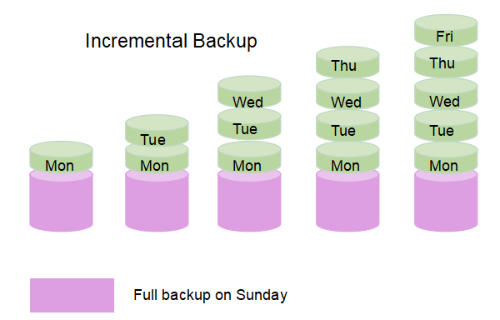
4 วิธีของการ Backup มีดังนี้
1.Full Backup
เป็นการ Backup ทุกไฟล์ เช่น Full Backup ของ Windows ก็ทำสำเนาเอาทุกไฟล์ในทุกไดร์ฟอย่าง C:\ , D:\ และอื่นๆ มาทั้งหมด ถ้าใน Unix หรือ Linux ก็ไล่ตั้งแต่ /home, /opt และอื่นๆ ข้อแนะนำคือควรยกเว้นการ Backup เฉพาะไฟล์ที่รู้ว่าไม่จำเป็นจริงๆ เท่านั้น เช่น ไฟล์ Config อย่าง C:\Windows\TEMP หรือ /tmp ใน Linux ทั้งหมดนี้ก็เพื่อหลีกเลี่ยงในกรณีที่คนอื่นๆ อาจนำไฟล์ที่เราไม่รู้ไปวางไว้ที่อื่นและอาจไม่ได้ถูก Backup ไปด้วย
2.Incremental Backup
เป็นการ Backup เอาเฉพาะข้อมูลที่มีการเปลี่ยนแปลงจากการ Backup ครั้งล่าสุด ดูตัวอย่างตามรูปด้านล่างจะเห็นได้ว่าไฟล์ Backup จะมีขนาดเล็กนี่คือข้อดีของการไม่ไปรบกวนประสิทธิภาพของเซิร์ฟเวอร์มากนักเพราะจะให้ Backup ไฟล์ 10 GB ทั้งๆที่มีการเปลี่ยนแปลงข้อมูลแค่ 1 MB ก็คงเกินไป แต่หากต้องการได้ข้อมูลของวันศุกร์ก็ต้องเอาข้อมูลจากชุด Backup จากวันจันทร์ ถึง พฤหัส มาประกอบกันถ้าเสียไปอันหนึ่งก็จะมีปัญหา นอกจากนี้ปัจจุบันซอฟต์แวร์ Backup สมัยใหม่ก็มีการใช้งาน Backup แบบ Block-based incremental คือการจัดการในระดับ Block นั่นเอง โดยการใช้ API จาก VMware หรือ Hyper-V

Slide 87
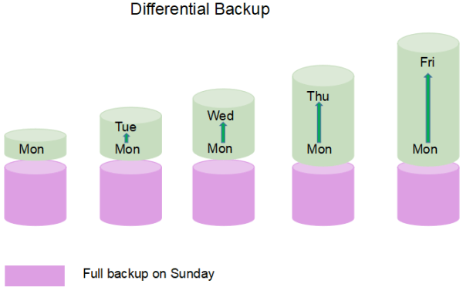
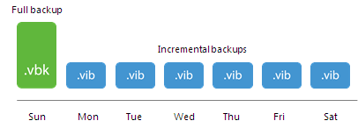
3.Differential Backup
การ Backup เฉพาะข้อมูลที่มีการเปลี่ยนแปลงจาก Full Backup ดูตามรูปด้านล่าง ซึ่งวิธีการเป็นที่นิยมกับการใช้เทป Backup โดยการนำข้อมูลกลับก็ใช้ Full Backup และ ไฟล์ Backup เพิ่มไปยังจุดหมายที่ต้องการซึ่งประหยัดเวลากว่าการทำ Full Backup ได้มาก
4.Forever-incremental
การมาถึงของดิสก์และ Deduplication (Deduplication คือ การลดพื้นที่การเก็บข้อมูลบน disk/storage ด้วยวิธีกำจัดข้อมูลที่ซ้ำๆ ออกไป ให้เก็บไว้เพียงชุดเดียว) ได้ทำให้การ Backup แบบ Full และ Differential นิยมน้อยลงเพราะไม่ต้องนั่งคิดเรื่องลดจำนวนเทปอีกต่อไป รวมถึงเวลาการ Restore ข้อมูลจาก incremental จำนวนมากกับ Full Backup แทบไม่ต่างกันเพราะว่าอันที่จริงแล้วในระบบ Backup เพียงทำการเก็บบันทึกไว้ว่า ไฟล์หรือ Block ทั้งหมดนั้นถูกเก็บอยู่ที่ไหนใน Storage และก็แค่ย้ายจาก Storage กลับไปยังเครื่อง Client เท่านั้นเอง ทั้งนี้ขั้นตอนก็ไม่ได้สัมพันธ์กันด้วยในโลกของการ Backup ยุคใหม่ๆ และวิธีการ Backup แบบ Forever incremental นั้นก็จะช่วยเรื่องของการได้ข้อมูลที่ อัปเดตล่าสุดอีกด้วย

Slide 88


7.2 การสำรองข้อมูลหรือรายการบัญชีของระบบบัญชีคอมพิวเตอร์
อย่างน้อยวันละครั้งและเป็นประจำสม่ำเสมอ :
ระบบสารสนเทศอยู่ในสภาพพร้อมใช้อยู่เสมอ เมื่อเกิดเหตุการณ์สำคัญ
ทำให้ต้องหยุดชะงัก การดำเนินธุรกิจของสหกรณ์เกิดปัญหาน้อยที่สุด
จัดให้มีการสำรองข้อมูลที่เหมาะสมกับความสำคัญของ แต่ละระบบสารสนเทศ โดยกำหนดประเภทของข้อมูลที่ต้องทำสำรองเก็บไว้ ความถี่ในการสำรอง และ ดำเนินการตามกระบวนการสำรองข้อมูล สำหรับแต่ละระบบสารสนเทศอย่างเคร่งครัด เช่น กำหนดให้สำรองข้อมูลจากระบบบัญชีคอมพิวเตอร์ที่สหกรณ์ใช้ในเครื่องคอมพิวเตอร์ที่แยกต่างหากจากเครื่องคอมพิวเตอร์แม่ข่ายหลักของสหกรณ์ จำนวน 1 ชุดเป็นประจำทุกวันทำการของสหกรณ์และสำรองข้อมูลไว้ในสื่อบันทึกข้อมูลจำนวน 1 ชุดเป็นประจำทุกเดือน เป็นต้น

Slide 89



7.3 การสำรองโปรแกรมระบบปฏิบัติการ (Operating System)
โปรแกรมระบบบัญชีคอมพิวเตอร์ และชุดคำสั่งที่ใช้ในการทำงานของโปรแกรม
อย่างน้อยเดือนละครั้งหรือเมื่อมีการเปลี่ยนแปลงแก้ไขโปรแกรมให้สามารถพร้อมใช้งานได้ :
เพื่อให้แน่ใจว่าการให้บริการด้านเทคโนโลยีสารสนเทศจะมีอยู่อย่างต่อเนื่องตามความต้องการของธุรกิจและส่งผลกระทบต่อธุรกิจน้อยที่สุดในกรณีที่เกิดเหตุการณ์ฉุกเฉินขึ้น
จัดให้มีการสำรองโปรแกรมที่เกี่ยวกับ ระบบปฏิบัติการ ระบบฐานข้อมูลและระบบบัญชีคอมพิวเตอร์ไว้ในสื่อบันทึกข้อมูลจำนวน 1 ชุด โดยจัดให้มีการสำรองเป็นประจำสม่ำเสมอ

Slide 90


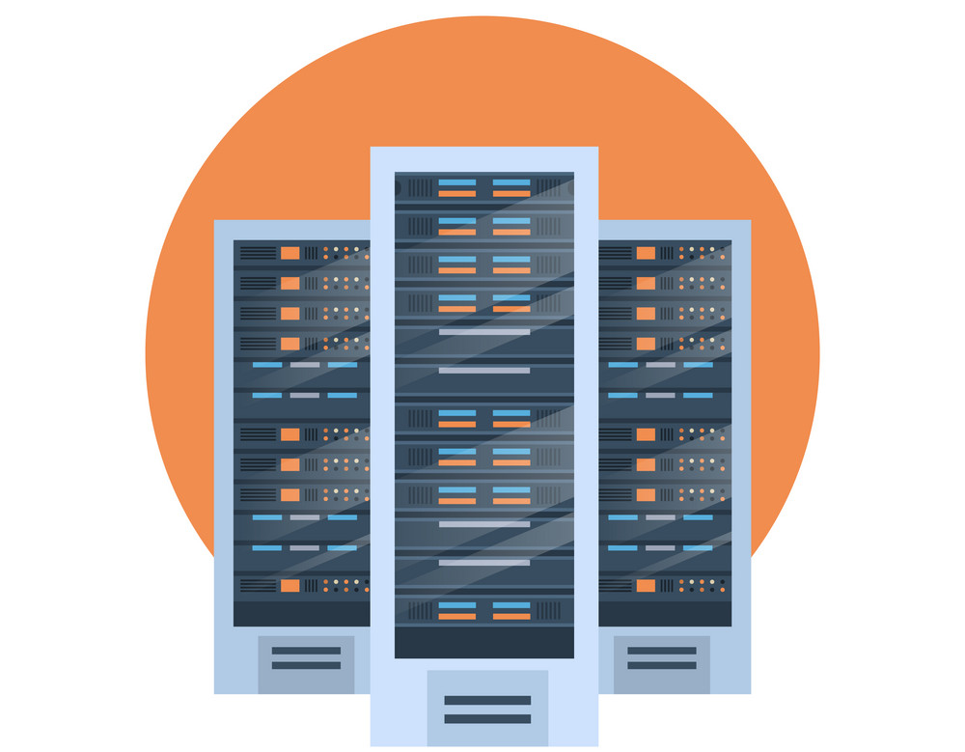
7.4 การเก็บรักษาสื่อสำรองข้อมูลไว้ที่ปลอดภัยทั้งในและ
นอกสถานที่ของสหกรณ์ เพื่อความปลอดภัยในกรณีที่สถานที่ปฏิบัติงานได้รับความเสียหาย :
เพื่อให้แน่ใจว่าการให้บริการด้านเทคโนโลยีสารสนเทศจะมีอยู่อย่างต่อเนื่องตามความต้องการของธุรกิจและส่งผลกระทบต่อธุรกิจน้อยที่สุดในกรณีที่เกิดเหตุการณ์ฉุกเฉินขึ้น หลีกเลี่ยงความเสียหายที่จะเกิดขึ้นจากข้อมูลเกิดการเสียหายหรือสูญหาย
จัดให้มีสถานที่ที่ใช้จัดเก็บข้อมูลทั้งในและนอกสถานที่ของสหกรณ์ และกำหนดการป้องกันทางกายภาพอย่างเพียงพอ

Slide 91

7.5 มีการทดสอบข้อมูลที่สำรองอย่างน้อยปีละ 1 ครั้ง :
เพื่อให้แน่ใจว่าการให้บริการด้านเทคโนโลยีสารสนเทศจะมีอยู่อย่างต่อเนื่องข้อมูลที่จัดเก็บไว้สามารถนำกลับมาใช้ใหม่ได้ในกรณีที่เกิดเหตุฉุกเฉิน
จัดให้มีการทดสอบข้อมูล
ที่สำรองเก็บไว้อย่างสม่ำเสมอ

Slide 92
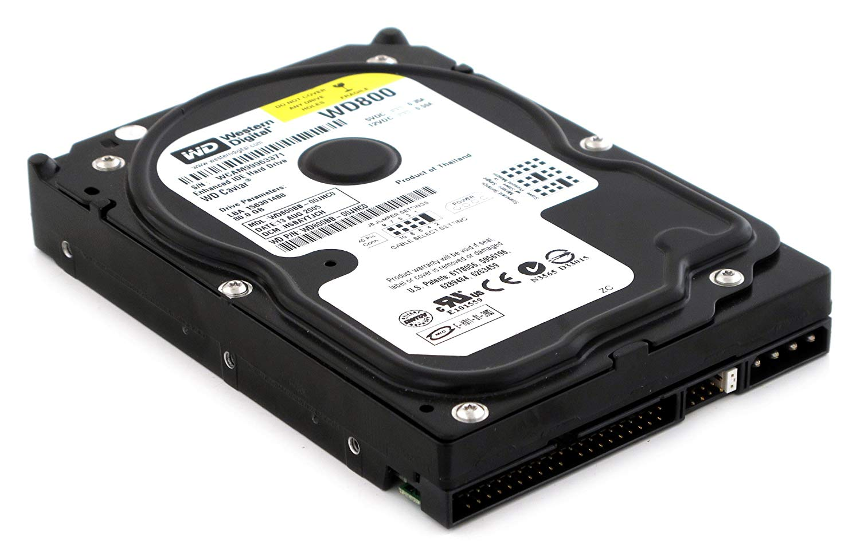
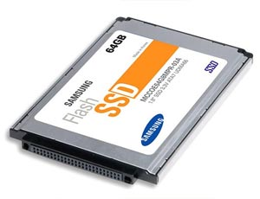
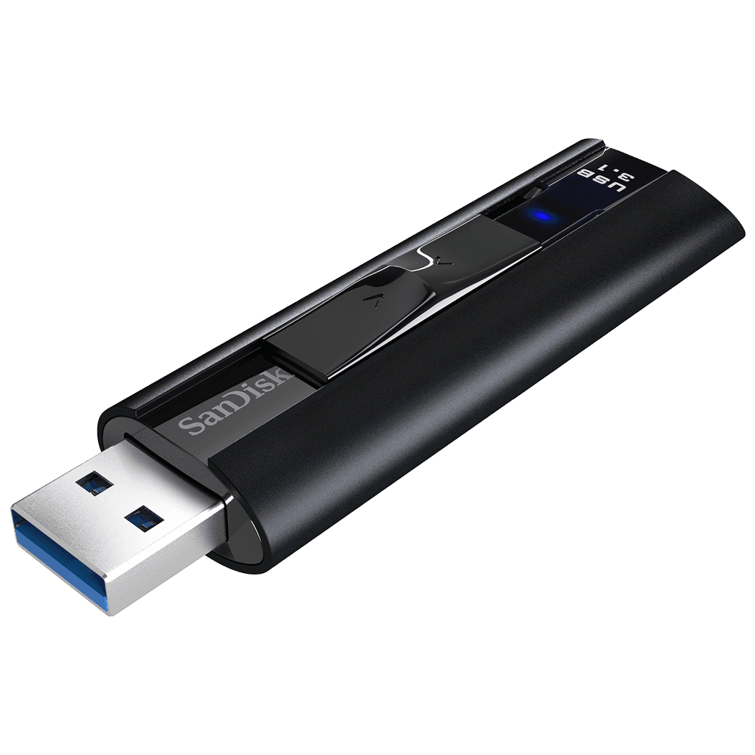
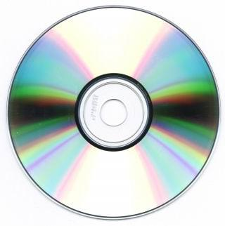

7.6 การกำหนดระยะเวลาการสำรองข้อมูลสำหรับการอ้างอิงในอนาคต
เช่น การตรวจสอบทางภาษี หรือการค้นหารายการบัญชีย้อนหลังให้เหมาะสม
และสื่อที่ใช้ในการสำรองว่ามีความคงทนและสามารถเรียกข้อมูลกลับมาใช้ได้ในอนาคต :
เพื่อให้แน่ใจว่าสื่อที่ใช้ในการสำรองข้อมูลมีความคงทนและสามารถเรียกข้อมูลกลับมาใช้อ้างอิงได้ในอนาคตในกรณีที่เกิดเหตุฉุกเฉิน
- กำหนดชนิดสื่อที่ใช้เก็บข้อมูล
- ช่วงเวลาในการเก็บรักษาข้อมูลที่ได้มีการสำรองข้อมูลไว้

Slide 93
7.7 การติดฉลากที่มีรายละเอียดที่ชัดเจนไว้บนสื่อสำรองข้อมูล
เพื่อให้สามารถค้นหาได้เร็วและเพื่อป้องกันการใช้งานสื่อบันทึกผิดพลาด :
เพื่อประโยชน์ต่อการรักษาความมั่นคงปลอดภัย
ของข้อมูลง่ายต่อการค้นหา
จัดให้มีการการกำหนดสื่อที่ใช้ในการสำรองข้อมูล
ติดฉลากหรือกำหนดรายละเอียดที่ชัดเจนไว้บนสื่อสำรองข้อมูล และให้มีการ ทำทะเบียนคุมข้อมูลชุดสำรองที่จัดเก็บไว้ทั้งภายในและภายนอกสถานที่

Slide 94

7.8 การควบคุมการนำชุดข้อมูลสำรองออกใช้งาน :
1. ในกรณีที่พบปัญหาที่อาจสร้างความเสียหายต่อระบบคอมพิวเตอร์และ/หรือระบบเครือข่ายจนเป็นเหตุทำให้ต้องกู้คืนระบบ ผู้ดูแลระบบจะต้องดำเนินการแก้ไขพร้อมทั้งรายงานผลการแก้ไข สรุปผลการปฏิบัติงานต่อประธานคณะกรรมการดำเนินการสหกรณ์ หรือผู้ที่ได้รับมอบหมายจากคณะกรรมการดำเนินการสหกรณ์ทราบ
ชุดข้อมูลสำรอง
2. กำหนดการกู้คืนระบบ ให้ใช้ข้อมูลที่เป็นปัจจุบันมากที่สุด (Latest Update) ที่ได้สำรองไว้หรือตามความเหมาะสม
4. กำหนดให้มีการทดสอบและปรับปรุงแผนการกู้คืนระบบอย่างน้อยปีละ 1 ครั้ง
3. หากความเสียหายที่เกิดขึ้นกับระบบคอมพิวเตอร์หรือระบบเครือข่ายของสหกรณ์ กระทบต่อการให้บริการสมาชิกหรือการใช้งานของผู้ใช้ระบบ ให้แจ้งผู้ดูแลระบบทราบทันที พร้อมทั้งรายงานความคืบหน้าการกู้คืนระบบเป็นระยะจนกว่าจะดำเนินการเสร็จสิ้นอย่างสมบูรณ์
5. ในกรณีที่หน่วยงานภายนอกมีความจำเป็นต้องสำเนาฐานข้อมูลทุกประเภทออกจากสหกรณ์ จะต้องจัดทำหนังสือขอความเห็นชอบจากประธานคณะกรรมการดำเนินการสหกรณ์ล่วงหน้าก่อนทุกครั้ง โดยจะต้องระบุเหตุผลในการนำไปใช้งานอย่างชัดเจนและต้องรับผิดชอบความเสียหายที่อาจเกิดขึ้นด้วย

Slide 95
7.9 การจัดทำแผนสำรองฉุกเฉินมีการจัดทำอย่างเป็นลายลักษณ์อักษร :
1. กำหนดหน้าที่และความรับผิดชอบของเจ้าหน้าที่ ซึ่งดูแลรับผิดชอบการจัดทำแผนเตรียมความพร้อมกรณีฉุกเฉิน ในกรณีที่ไม่สามารถดำเนินการด้วยวิธีการทางอิเล็กทรอนิกส์ โดยจัดลำดับความสำคัญของระบบงานที่อยู่ในแผนสำรองฉุกเฉิน กำหนดสถานการณ์หรือลำดับความรุนแรงของปัญหาที่อาจเกิดขึ้น กำหนดขั้นตอนการแก้ไขปัญหาโดยละเอียดในแต่ละสถานการณ์ และรายละเอียดของอุปกรณ์คอมพิวเตอร์
3. การจัดทำแผนเตรียมความพร้อมกรณีฉุกเฉินของระบบเทคโนโลยีสารสนเทศ เพื่อรองรับสถานการณ์ฉุกเฉิน ต้องทดสอบ/ประเมินและปรับปรุงแผนเตรียมความพร้อมกรณีฉุกเฉินอย่างน้อย ปีละ 1 ครั้ง เพื่อให้แผนมีความทันสมัยและสามารถใช้งานได้หากเกิดเหตุการณ์ขึ้นจริง
4. รายละเอียดที่ปรากฏในแผนเตรียมความพร้อมกรณีฉุกเฉิน ควรมีสาระครอบคลุมภัยพิบัติหรือสถานการณ์ฉุกเฉินที่มีผลกระทบต่อระบบสารสนเทศของสหกรณ์ เช่น การเตรียมการเบื้องต้น ผู้รับผิดชอบในการดำเนินการ มาตรการความปลอดภัยและแผนการดำเนินงานในการนำระบบคอมพิวเตอร์กลับสู่สภาพปกติเมื่อเกิดความเสียหายหรือหยุดทำงาน เป็นต้น
2. ผู้ดูแลระบบต้องบันทึกเหตุการณ์เกี่ยวกับการรักษาความมั่นคงปลอดภัยด้านสารสนเทศ ที่เกิดขึ้น โดยพิจารณาถึงประเภทปริมาณและหลักฐานสำหรับอ้างอิง เพื่อใช้ในกรณีที่เหตุการณ์มีความเกี่ยวข้องกับการดำเนินการทางกฎหมาย

Slide 96

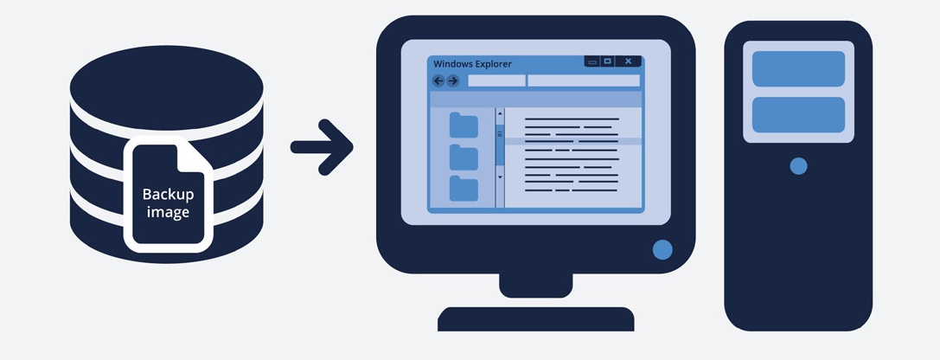
7.10 มีการทดสอบแผนสำรองฉุกเฉิน
อย่างน้อยปีละ 1 ครั้ง :
7.11 มีการปรับปรุงแผนสำรองฉุกเฉิน
ให้เป็นปัจจุบันอยู่เสมอ :
TEST
ADJUST

Slide 97
ระเบียบข้อที่ 7. จัดให้มีสำรองข้อมูลของระบบบัญชีคอมพิวเตอร์เพื่อให้สามารถรองรบั การประกอบธรุกิจ
ได้อย่างต่อเนื่องมีประสิทธิภาพและทันเหตุการณ์ ตลอดจนจัดให้มีการดูแลรักษาข้อมูลชุดสำรองให้มีความปลอดภัย
รวมทั้งจัดให้มีการป้องกันมิให้มีการนำข้อมูลสำรองมาใช้อย่างไม่ถูกต้อง
ลำดับ ที่ | รายการ | ระดับการควบคุม
 |  | N/A | น้อย | ปานกลาง | มาก
7.1 | มีการกำหนดขั้นตอนหรือวิธีปฏิบัติในการสำรองข้อมูล โดยครอบคลุม รายละเอียดอย่างน้อยดังนี้ ข้อมูลที่ต้องสำรองและความถี่ในการสำรอง ประเภทสื่อบันทึก จำนวนที่ต้องสำรอง ขั้นตอนและวิธีการสำรองข้อมูลโดยละเอียด สถานที่และวิธีการเก็บรักษาสื่อบันทึก |  | ไม่มีการกำหนดขั้นตอนในการสำรองข้อมูล | มีการกำหนดขั้นตอนการสำรองข้อมูลแต่ยังไม่ครอบคลุมรายละเอียดที่จำเป็น | มีการกำหนดขั้นตอนการสำรองข้อมูลและครอบคลุมรายละเอียดที่ครบถ้วน
7.2 | มีการสำรองข้อมูลหรือรายการบัญชีของระบบบัญชีคอมพิวเตอร์อย่างน้อยวันละครั้งและ เป็นประจำสม่ำเสมอ |  | ไม่มีการสำรองข้อมูล | มีการสำรองข้อมูลแต่ไม่ได้ทำเป็นประจำสม่ำเสมอ | มีการสำรองข้อมูลวันละครั้งและเป็นประจำสม่ำเสมอ

Slide 98
ลำดับ ที่ | รายการ | ระดับการควบคุม
 |  | N/A | น้อย | ปานกลาง | มาก
7.3 | มีการสำรองโปรแกรมระบบปฏิบัติการ (Operating System) โปรแกรมระบบบัญชีคอมพิวเตอร์ และชุดคำสั่งที่ใช้ในการทำงานของโปรแกรม อย่างน้อยเดือนละครั้งหรือเมื่อมีการเปลี่ยนแปลงแก้ไขโปรแกรม ให้สามารถพร้อมใช้งานได้ |  | ไม่มีการสำรองโปรแกรม | มีการสำรองโปรแกรมแต่ไม่ครอบคลุมทุกโปรแกรมที่สำคัญ | มีการสำรองโปรแกรมเดือนละครั้งและครอบคลุมทุกโปรแกรมที่สำคัญ
7.4 | มีการเก็บรักษาสื่อสำรองข้อมูลไว้ที่ปลอดภัยทั้งในและนอกสถานที่ของสหกรณ์ เพื่อความปลอดภัยในกรณีที่สถานที่ปฏิบัติงานได้รับความเสียหาย |  | ไม่มีการเก็บรักษาสื่อสำรองข้อมูลหรือจัดเก็บกระจัดกระจาย | มีการเก็บสื่อสำรองข้อมูลไว้ในที่ปลอดภัยเฉพาะในสถานที่สหกรณ์ | มีการเก็บสื่อสำรองข้อมูลไว้ในที่ปลอดภัยทั้งในและนอกสถานที่สหกรณ์
7.5 | มีการทดสอบข้อมูลที่สำรองอย่างน้อยปีละ 1 ครั้งเพื่อให้มั่นใจว่าได้ว่าข้อมูล รวมทั้งโปรแกรมระบบต่าง ๆ ที่ได้สำรองไว้ มีความถูกต้องครบถ้วนและใช้งานได้ |  | ไม่มีการทดสอบข้อมูลที่สำรอง | มีการทดสอบข้อมูลสำรองน้อยกว่าปีละครั้ง | มีการทดสอบข้อมูลสำรองปีละครั้ง

Slide 99
ลำดับ ที่ | รายการ | ระดับการควบคุม
 |  | N/A | น้อย | ปานกลาง | มาก
7.6 | มีการกำหนดระยะเวลาการสำรองข้อมูลสำหรับการอ้างอิงในอนาคต เช่น การตรวจสอบทางภาษี หรือการค้นหารายการบัญชีย้อนหลังให้เหมาะสม และสื่อที่ใช้ในการสำรองว่ามีความคงทนและสามารถเรียกข้อมูลกลับมาใช้ได้ในอนาคต |  | ไม่มีการคำนึงถึงระยะเวลาการสำรองข้อมูลสำหรับการอ้างอิงในอนาคต | มีการกำหนดระยะเวลาการสำรองข้อมูลสำหรับการอ้างอิงในอนาคตแต่ยังไม่ถือปฏิบัติ | มีการกำหนดระยะเวลาการสำรองข้อมูลสำหรับการอ้างอิงในอนาคตและถือปฏิบัติ
7.7 | มีการติดฉลากที่มีรายละเอียดที่ชัดเจนไว้บนสื่อสำรองข้อมูล เพื่อให้สามารถค้นหาได้เร็วและเพื่อป้องกันการใช้งานสื่อบันทึกผิดพลาด |  | ไม่มีการติดฉลากไว้บนสื่อสำรองข้อมูล | มีการติดฉลากแต่รายละเอียดไม่ชัดเจนไว้บนสื่อสำรองข้อมูล | มีการติดฉลากที่มีรายละเอียดที่ชัดเจนไว้บนสื่อสำรองข้อมูล
7.8 | มีการควบคุมการนำชุดข้อมูลสำรองออก ใช้งาน |  | ไม่แจ้งความเสียหายส่งกระทบต่อการให้บริการสมาชิกหรือการใช้งานของผู้ใช้ระบบ | มีการแจ้งความเสียหายส่งกระทบต่อการให้บริการสมาชิกหรือการใช้งานของผู้ใช้ระบบ | แจ้งผลกระทบต่อผู้ให้บริการและการปฏิบัติงานต่อประธานคณะกรรมการดำเนินการสหกรณ์ หรือผู้ที่ได้รับมอบหมายจากคณะกรรมการดำเนินการสหกรณ์ทราบ

Slide 100
ลำดับ ที่ | รายการ | ระดับการควบคุม
 |  | N/A | น้อย | ปานกลาง | มาก
7.9 | มีการจัดทำแผนสำรองฉุกเฉินอย่างเป็นลายลักษณ์อักษร โดยครอบคลุมรายละเอียดอย่างน้อยดังนี้ จัดลำดับความสำคัญของระบบงานที่อยู่ในแผนสำรองฉุกเฉิน กำหนดสถานการณ์หรือลำดับความรุนแรงของปัญหาที่อาจเกิดขึ้น กำหนดขั้นตอนการแก้ไขปัญหาโดยละเอียดในแต่ละสถานการณ์ กำหนดเจ้าหน้าที่ที่รับผิดชอบ กำหนดรายละเอียดของอุปกรณ์คอมพิวเตอร์ที่ต้องใช้ในกรณีฉุกเฉิน | สำหรับสหกรณ์ที่มีสาขาหรือระบบ on-line กับหน่วยงานภายนอกสหกรณ์ | ไม่มีการจัดทำแผนสำรองฉุกเฉิน | มีการจัดทำแผนสำรองฉุกเฉินแต่รายละเอียดไม่เพียงพอ | มีการจัดทำแผนสำรองฉุกเฉินครอบคลุมรายละเอียดที่เพียงพอและประกาศใช้อย่างเป็นทางการ

Slide 101
ลำดับ ที่ | รายการ | ระดับการควบคุม
 |  | N/A | น้อย | ปานกลาง | มาก
7.10 | มีการทดสอบแผนสำรองฉุกเฉินอย่างน้อยปีละ 1 ครั้ง | สำหรับสหกรณ์ที่มีสาขาหรือระบบ on-line กับหน่วยงานภายนอกสหกรณ์ | ไม่มีการทดสอบแผนสำรองฉุกเฉิน | มีการทดสอบแผนสำรองฉุกเฉินน้อยกว่าปีละครั้ง | มีการทดสอบแผนสำรองฉุกเฉินปีละครั้ง
7.11 | มีการปรับปรุงแผนสำรองฉุกเฉินให้เป็นปัจจุบันอยู่เสมอ | สำหรับสหกรณ์ที่มีสาขาหรือระบบ on-line กับหน่วยงานภายนอกสหกรณ์ | ไม่มีการปรับปรุงแผนสำรองฉุกเฉิน | มีการปรับปรุงแผนสำรองฉุกเฉินบางครั้ง | มีการปรับปรุงแผนสำรองฉุกเฉินทุกครั้งที่มีการเปลี่ยนแปลงระบบหรือพัฒนาระบบงานใหม่ที่สำคัญ

Slide 102
ระเบียบข้อที่ 8
ในกรณีที่มีการใช้บริการงานเทคโนโลยีสารสนเทศของผู้ให้บริการซึ่งเป็นบุคคลภายนอก ต้องจัดให้มีหลักเกณฑ์ในการคัดเลือกและพิจารณาความเหมาะสมของผู้ให้บริการ รวมทั้งควบคุมและตรวจสอบการปฏิบัติงานของผู้ให้บริการอย่างเข้มงวด เพื่อให้มั่นใจว่า
ผู้ให้บริการสามารถปฏิบัติตามระเบียบนี้ได้ :
แนวการพิจารณา
การใช้บริการงานเทคโนโลยีสารสนเทศของผู้ให้บริการซึ่งเป็นบุคคลภายนอก ต้องมีหลักเกณฑ์พิจารณาการบริหารจัดการให้บริการโดยหน่วยงานภายนอก (Manage Third- party Service) ดังนี้
มีการกำหนดและปรับปรุงชนิดของบริการต่าง ๆ ที่ให้โดยหน่วยงานภายนอก
จัดทำและปรับปรุงเอกสารข้อตกลงการให้บริการตามความจำเป็นหรือตามกรอบระยะเวลา
กำหนดผู้ดูแลรับผิดชอบสำหรับการให้บริการบุคคลภายนอก
เปลี่ยนผู้ดูแลรับผิดชอบต้องมีการปรับปรุงสัญญา และแจ้งผู้ที่เกี่ยวข้องทราบ
จัดทำและปรับปรุงสัญญาการให้บริการ ตามความจำเป็นโดยต้อง
5.1 ประเมินความเสี่ยงสำหรับการให้บริการและกำหนดมาตรการ
ลดความเสี่ยง
5.2 สัญญาต่าง ๆ ต้องอ้างอิงตามมาตรฐาน
5.3 จัดทำสัญญาการไม่เปิดเผยความลับ (Non Disclosure Agreement)
ติดตามและรายงานการให้บริกรโดยหน่วยงานภายนอกอย่างสม่ำเสมอ
ตรวจสอบเป็นระยะ ว่าความสามารถในการให้บริการของผู้ให้บริการจะต้องเทียบเคียงกับผู้ให้บริการรายอื่น

Slide 103

8.1 มีการกำหนดกฎเกณฑ์ในการคัดเลือกผู้ให้บริการและคัดเลือก
ผู้ให้บริการที่มีขั้นตอนการปฏิบัติงานที่รอบคอบรัดกุม :
จัดให้มีการควบคุมโครงการพัฒนาซอฟต์แวร์
โดยผู้รับจ้างจากภายนอก โดยการกำหนดกฎเกณฑ์ในการคัดเลือก ขั้นตอนหรือวิธีปฏิบัติในการพัฒนาหรือแก้ไขเปลี่ยนแปลงระบบงานเป็นลายลักษณ์อักษร เพื่อประโยชน์ในคัดเลือกผู้ให้บริการที่ตรงกับความต้องการและปัญหาของสหกรณ์ รวมถึงใช้เป็นแนวทางในการติดตามความก้าวหน้าของการปฏิบัติงาน

Slide 104

8.2 มีข้อสัญญาระหว่างสหกรณ์กับผู้ให้บริการซึ่งเป็นบุคคลภายนอก
ที่ระบุเกี่ยวกับการรักษาความลับของข้อมูลและขอบเขตงาน
และเงื่อนไขในการให้บริการอย่างชัดเจน :
เพื่อให้มั่นใจว่าแนวปฏิบัติในการควบคุมมีการกำหนดข้อสัญญาที่ระบุเกี่ยวกับการรักษาความลับของข้อมูลและขอบเขตงานและเงื่อนไขในการให้บริการไว้อย่างชัดเจน
ให้มีการจัดทำข้อตกลงการรักษาความลับที่เกี่ยวข้องกับข้อมูลส่วนบุคคลที่จะสามารถเปิดเผยได้เฉพาะตัวบุคคลเท่านั้น และกำหนดขอบเขตงานและเงื่อนไขในการให้บริการไว้อย่างชัดเจน

Slide 105

8.3 มีการควบคุมผู้ให้บริการอย่างเข้มงวดในการปฏิบัติตามระเบียบและวิธีปฏิบัติงาน
เกี่ยวกับการรักษาความปลอดภัยของระบบงาน การพัฒนาหรือการเปลี่ยนแปลงแก้ไขระบบงาน
การสำรองข้อมูลที่สหกรณ์ได้กำหนดขึ้น :
กำหนดขั้นตอนวิธีปฏิบัติในการพัฒนาหรือแก้ไขเปลี่ยนแปลงระบบงานที่เกี่ยวกับผู้ให้บริการภายนอกเป็นลายลักษณ์อักษร โดยอย่างน้อยควรมีข้อกำหนดเกี่ยวกับขั้นตอนในการพัฒนา หรือแก้ไขเปลี่ยนแปลง ขั้นตอนในการทดสอบ ขั้นตอนในการโอนย้ายระบบงาน การส่งมอบงาน และขั้นตอนดังกล่าวต้องได้รับการอนุมัติจากคณะกรรมการดำเนินการสหกรณ์
กำหนดให้มีการสงวนสิทธิที่จะตรวจสอบคุณภาพและความถูกต้องของ
ซอฟต์แวร์ที่มีการพัฒนาโดยผู้ให้บริการภายนอก โดยระบุไว้ในสัญญาจ้าง
ที่ทำกับผู้ให้บริการภายนอก
ผู้ให้บริการที่ต้องการสิทธิ์ในการเข้าถึงระบบสารสนเทศของสหกรณ์ จะต้องทำเรื่อง ขออนุญาตเป็นลายลักษณ์อักษรเพื่อขออนุมัติจากผู้จัดการสหกรณ์หรือประธานกรรมการดำเนินการสหกรณ์

Slide 106
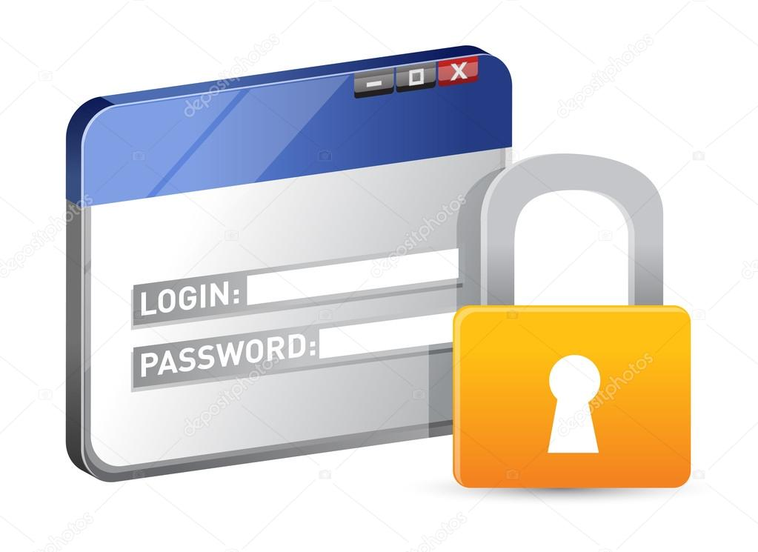
ดำเนินการเพิกถอน ลบ หรือเปลี่ยนสิทธิการเข้าถึงระบบงานและรหัสผ่านของผู้ให้บริการที่สิ้นสุดการว่าจ้าง หรือเปลี่ยนการจ้างงานโดยทันที หรือภายในระยะเวลาที่กำหนดไว้
กำหนดให้ผู้ให้บริการเข้าถึงเฉพาะส่วนที่มีไว้สำหรับการพัฒนาระบบงาน (develop environment) เท่านั้น แต่หากมีความจำเป็นต้องเข้าถึงส่วนที่ใช้งานจริง (production environment) ก็ต้องมีการควบคุมหรือตรวจสอบการให้บริการของผู้ให้บริการอย่างเข้มงวด เพื่อให้มั่นใจว่าเป็นไปตามขอบเขตที่ได้กำหนดไว้
การอนุญาตให้ผู้ให้บริการเข้าสู่ระบบจากระยะไกล ต้องอยู่บนพื้นฐานของความจำเป็นเท่านั้น และไม่เปิดช่องทางติดต่อและอุปกรณ์เชื่อมต่อระยะไกลที่ใช้ทิ้งเอาไว้โดยไม่จำเป็น ช่องทางดังกล่าวมีการตัดการเชื่อมต่อเมื่อไม่ได้ใช้งานแล้ว และจะเปิดให้ใช้ได้ต่อเมื่อมีการร้องขอที่จำเป็นเท่านั้น และจะต้องแจ้งให้ผู้รับผิดชอบหรือผู้ดูแลระบบของสหกรณ์ทราบล่วงหน้าก่อนทุกครั้ง ซึ่งจะต้องระบุวันเวลาระยะเวลาในการทำงานให้ชัดเจน

Slide 107

8.4 มีการดำเนินการให้ผู้ให้บริการจัดทำคู่มือการปฏิบัติงานและเอกสารที่เกี่ยวข้อง
รวมทั้งมีการปรับปรุงให้เป็นทันสมัยอยู่เสมอ :
เพื่อประโยชน์ในการปฏิบัติของผู้ใช้งาน มีเอกสารสำหรับใช้เป็นแนวทางในการปฏิบัติงานในระบบงานของสหกรณ์
Update
ผู้ให้บริการต้องจัดทำและมอบคู่มือการปฏิบัติงานครบทุกระบบงานให้แก่สหกรณ์ รวมถึงการปรับปรุงให้เป็นปัจจุบันเสมอหากมีการพัฒนาหรือเปลี่ยนแปลง

Slide 108

8.5 มีการกำหนดให้ผู้ให้บริการมีการจัดทำรายงานผลการปฏิบัติงานปัญหาต่าง ๆ
และแนวทางแก้ไขให้แก่สหกรณ์อย่างน้อยเดือนละครั้ง :
เพื่อให้มั่นใจว่ามีกระบวนการควบคุมการให้บริการจากบุคคลภายนอกและมีการติดตามงานอย่างสม่ำเสมอ
กำหนดให้ผู้ให้บริการจัดทำรายงานผลการปฏิบัติงาน ปัญหาต่าง ๆ และแนวทางแก้ไขให้แก่สหกรณ์ โดยระบุไว้ในสัญญาจ้างที่ทำกับผู้ให้บริการภายนอก
REPORT

Slide 109

8.6 มีการกำหนดขั้นตอนในการตรวจรับงานผู้ให้บริการอย่างชัดเจน
และสอดคล้องกับระเบียบปฏิบัติของสหกรณ์ :
เพื่อให้มั่นใจว่ามีกระบวนการควบคุมและตรวจสอบการให้บริการจากบุคคลภายนอกและมีการติดตามงานอย่างสม่ำเสมอ
กำหนดให้มีการแต่งตั้งคณะกรรมการตรวจรับงานของผู้ให้บริการ โดยในการส่งมอบนั้นระบบงานที่พัฒนาหรือปรับปรุงแก้ไข ต้องได้รับการทดสอบการใช้งานจากผู้ที่ร้องขอให้มีการพัฒนารวมทั้งผู้ใช้งาน
ที่เกี่ยวข้องมาก่อนแล้วว่าถูกต้องตรงตามความต้องการ

Slide 110
ระเบียบข้อที่ 8 ในกรณีที่มีการใช้บริการงานเทคโนโลยีสารสนเทศของผู้ให้บริการซึ่งเป็นบุคคลภายนอก ต้องจัดให้มีหลักเกณฑ์ในการคัดเลือกและพิจารณาความเหมาะสมของผู้ให้บริการ รวมทั้งควบคุมและตรวจสอบ การปฏิบัติงานของ
ผู้ให้บริการอย่างเข้มงวด เพื่อให้มั่นใจว่า ผู้ให้บริการสามารถปฏิบัติตามระเบียบนี้ได้
ลำดับ ที่ | รายการ | ระดับการควบคุม
 |  | N/A | น้อย | ปานกลาง | มาก
8.1 | มีการกำหนดกฎเกณฑ์ในการคัดเลือกผู้ให้บริการและคัดเลือกผู้ให้บริการที่มีขั้นตอน การปฏิบัติงานที่รอบคอบรัดกุม | ไม่มีการใช้บริการจากบุคคลภาย นอก | ไม่มีการกำหนดกฎเกณฑ์ในการคัดเลือกผู้ใช้บริการ | มีการกำหนดกฎเกณฑ์ในการคัดเลือกผู้ให้บริการแต่ไม่ถือปฏิบัติอย่างเคร่งครัด | มีการกำหนดกฎเกณฑ์ในการคัดเลือกผู้ให้บริการและถือปฏิบัติอย่างเคร่งครัด
8.2 | มีข้อสัญญาระหว่างสหกรณ์กับผู้ให้บริการซึ่งเป็นบุคคลภายนอกที่ระบุเกี่ยวกับการรักษาความลับของข้อมูลและขอบเขตงานและเงื่อนไขในการให้บริการอย่างชัดเจน | ไม่มีการใช้บริการจากบุคคลภายนอก | ไม่มีการจัดทำข้อสัญญาระหว่างสหกรณ์กับบุคคลภายนอก | มีการจัดทำข้อสัญญาระหว่างสหกรณ์กับบุคคลภายนอกแต่ไม่รวมถึงเรื่องการรักษาความลับของข้อมูล | มีการจัดทำข้อสัญญาระหว่างสหกรณ์กับบุคคลภายนอกโดยระบุเกี่ยวกับการรักษาความลับและขอบเขตงานที่ชัดเจน

Slide 111
ลำดับ ที่ | รายการ | ระดับการควบคุม
 |  | N/A | น้อย | ปานกลาง | มาก
8.3 | มีการควบคุมผู้ให้บริการอย่างเข้มงวดในการปฏิบัติตามระเบียบและวิธีการปฏิบัติงานเกี่ยวกับการรักษาความปลอดภัยของระบบงาน การพัฒนาหรือ การเปลี่ยนแปลงแก้ไขระบบงาน การสำรองข้อมูลที่สหกรณ์และกลุ่มเกษตรได้กำหนดขึ้น | ไม่มีการใช้บริการจากบุคคลภายนอก | ไม่มีกระบวนการควบคุมการให้บริการของบุคคลภายนอก | มีกระบวนการควบคุมผู้ให้บริการเฉพาะการปฏิบัติงานให้เป็นไปตามขอบเขตงานซึ่งยังไม่ครอบคลุมถึงวิธีการปฏิบัติงานของสหกรณ์ที่ผู้ให้บริการต้องปฏิบัติตาม | มีกระบวนการควบคุมผู้ให้บริการให้ปฏิบัติตามวิธีปฏิบัติงานของสหกรณ์อย่างเคร่งครัด
8.4 | มีการดำเนินการให้ผู้ให้บริการจัดทำคู่มือการปฏิบัติงานและเอกสารที่เกี่ยวข้องรวมทั้งมีการปรับปรุงให้เป็นทันสมัยอยู่เสมอ | ไม่มีการใช้บริการจากบุคคลภายนอก | ไม่มีการประสานงานให้ผู้ให้บริการดำเนินการจัดทำคู่มือการปฏิบัติงานหรือเอกสารที่เกี่ยวข้อง | มีการประสานงานให้ผู้ให้บริการดำเนินงานจัดทำคู่มือการปฏิบัติงานหรือเอกสารที่เกี่ยวข้องแต่ยังไม่ปรับปรุงให้เป็นทันสมัย | มีการประสานงานให้ผู้ให้บริการดำเนินงานจัดทำคู่มือการปฏิบัติงานหรือเอกสารที่เกี่ยวข้องและปรับปรุงให้ทันสมัยอยู่เสมอ

Slide 112
ลำดับ ที่ | รายการ | ระดับการควบคุม
 |  | N/A | น้อย | ปานกลาง | มาก
8.5 | มีการกำหนดให้ผู้ให้บริการมีการจัดทำรายงานผลการปฏิบัติงาน ปัญหาต่าง ๆ และแนวทางแก้ไขให้แก่สหกรณ์และกลุ่มเกษตรกรอย่างน้อยเดือนละครั้ง | ไม่มีการใช้บริการจากบุคคลภายนอก | ไม่มีการจัดทำรายงานผลการปฏิบัติงานของผู้ให้บริการ | มีการจัดทำรายงานผลการปฏิบัติงานของผู้ให้บริการ แต่ไม่มีการกำหนดความถี่ในการรายงานผลอย่างชัดเจน | มีการจัดทำรายงานผลการปฏิบัติงานของผู้ให้บริการเดือนละครั้ง รวมทั้งมีการจัดประชุมเพื่อติดตามความก้าวหน้าและปัญหาต่าง ๆ
8.6 | มีการกำหนดขั้นตอนในการตรวจรับงานผู้ให้บริการอย่างชัดเจนและสอดคล้องกับระเบียบปฏิบัติของสหกรณ์และกลุ่มเกษตรกร | ไม่มีการใช้บริการจากบุคคลภายนอก | ไม่มีการกำหนดขั้นตอนในการตรวจรับงานผู้ให้บริการ | มีการกำหนดขั้นตอนในการตรวจรับงานผู้ให้บริการแต่ไม่ถือปฏิบัติอย่างเคร่งครัด | มีการกำหนดขั้นตอนในการตรวจรับงานผู้ให้บริการและถือปฏิบัติอย่างเคร่งครัด

Slide 113
ระเบียบข้อที่ 9
จัดให้มีการตรวจสอบคอมพิวเตอร์โดยหน่วยงานภายในของสหกรณ์และกลุ่มเกษตรเองหรือโดยผู้ตรวจสอบที่เป็นบุคคลภายนอก เพื่อทำหน้าที่ตรวจสอบความเสี่ยงด้านเทคโนโลยีสารสนเทศทุกประเภทที่อาจเกิดขึ้นได้ :
แนวการพิจารณา
เพื่อพิจารณาว่า ระบบสารสนเทศที่สหกรณ์ใช้ในการประมวลผลข้อมูลที่จำเป็นต่อการจัดทำงบการเงิน และการตรวจสอบมีการทำงานตามที่กำหนดไว้หรือไม่ และรายงาน การทางบัญชีที่บันทึกอยู่ในระบบและข้อมูลที่ออกจากระบบมีความถูกต้อง ครบถ้วน และสะท้อนสถานะทางการเงินที่แท้จริงของสหกรณ์หรือไม่

Slide 114


9.1 มีการตรวจสอบการควบคุมทั่วไปด้านเทคโนโลยีสารสนเทศ :
ตรวจสอบและประเมินความเสี่ยงด้านสารสนเทศที่อาจเกิดขึ้นกับระบบสารสนเทศ (information security audit and assessment) อย่างน้อยปีละ 1 ครั้ง
ตรวจสอบและประเมินความเสี่ยงที่กิจกรรมด้านสารสนเทศที่ดำเนินการ โดยผู้ตรวจสอบภายในหรือผู้ตรวจสอบกิจการของสหกรณ์ หรือโดยผู้ตรวจสอบอิสระด้านความมั่นคงปลอดภัยจากภายนอก (external auditor) เพื่อให้คณะกรรมการดำเนินการสหกรณ์ได้ทราบถึงระดับความเสี่ยงและระดับความมั่นคงปลอดภัยสารสนเทศ
มีการทบทวนกระบวนการบริหารจัดการความเสี่ยงอย่างน้อยปีละ 1 ครั้ง

Slide 115


มีการปฏิบัติงานตรวจสอบและประเมินความเสี่ยง และจัดทำรายงานพร้อมข้อเสนอแนะเสนอที่ประชุมคณะกรรมการดำเนินการสหกรณ์ และรายงานสมาชิกทราบในการประชุมใหญ่
มีมาตรการในการตรวจประเมินระบบสารสนเทศอย่างน้อย ดังนี้
- กำหนดให้ผู้ตรวจสอบสามารถเข้าถึงข้อมูลที่จำเป็นต้องตรวจสอบได้แบบอ่านได้อย่างเดียว
- ในกรณีที่จำเป็นต้องเข้าถึงข้อมูลในแบบอื่น ๆ ให้สร้างสำเนาสำหรับข้อมูลนั้น เพื่อให้ผู้ตรวจสอบใช้งานรวมทั้งควรทำลายหรือลบโดยทันทีที่ตรวจสอบเสร็จ หรือต้องจัดเก็บไว้โดยมีการป้องกันเป็นอย่างดี
- ควรกำหนดให้มีการระบุและจัดสรรทรัพยากรที่จำเป็นต้องใช้ในการตรวจสอบระบบบริหารจัดการความมั่นคงปลอดภัย

Slide 116

9.2 มีการใช้คอมพิวเตอร์ช่วยในการตรวจสอบความถูกต้องและครบถ้วน
ของรายการที่มีการบันทึกประมวลผลและออกรายงานในแต่ละระบบงาน
ของระบบบัญชีคอมพิวเตอร์โดยหน่วยงานภายในหรือบุคคลภายนอก :
เพื่อให้มั่นใจว่าการตรวจสอบระบบสารสนเทศของสหกรณ์ ได้รับการตรวจสอบความถูกต้องและครบถ้วนของรายการที่มีการบันทึกประมวลผลและออกรายงานในแต่ละระบบงานของระบบบัญชีคอมพิวเตอร์
ในกรณีที่มีใช้คอมพิวเตอร์และโปรแกรมสำหรับการตรวจประเมินระบบสารสนเทศ ต้องกำหนด ให้แยกการติดตั้งเครื่องมือที่ใช้ในการตรวจสอบออกจากระบบให้บริการจริง หรือระบบที่ใช้ในการพัฒนาและมีการจัดเก็บป้องกันเครื่องมือนั้นจากการเข้าถึงโดยไม่ได้รับอนุญาต

Slide 117
ระเบียบข้อที่ 9 จัดให้มีการตรวจสอบคอมพิวเตอร์โดยหน่วยงานภายในของสหกรณ์และกลุ่มเกษตรเองหรือ โดยผู้ตรวจสอบ ที่เป็นบุคคลภายนอก เพื่อทำหน้าที่ตรวจสอบความเสี่ยงด้านเทคโนโลยีสารสนเทศทุกประเภทที่อาจเกิดขึ้นได้
ลำดับ ที่ | รายการ | ระดับการควบคุม
 |  | N/A | น้อย | ปานกลาง | มาก
9.1 | มีการตรวจสอบการควบคุมทั่วไปด้านเทคโนโลยีสารสนเทศ เช่น ตรวจสอบด้านการรักษาความปลอดภัยระบบข้อมูล การรักษาความปลอดภัยทางกายภาพ เป็นต้น โดยหน่วยงานภายในหรือบุคคลภายนอก |  | ไม่มีการตรวจสอบ | มีการตรวจสอบบ้าง | มีการตรวจสอบอย่างน้อยปีละ 1 ครั้ง โดยบุคคล ภายนอก
9.2 | มีการใช้คอมพิวเตอร์ช่วยในการตรวจสอบความถูกต้องและครบถ้วนของรายการที่มีการบันทึกประมวลผลและออกรายงานในแต่ละระบบงานของระบบบัญชีคอมพิวเตอร์ โดยหน่วยงานภายในหรือบุคคลภายนอก |  | ไม่มีการใช้ CAAT | มีการใช้ CAAT บ้าง | มีการใช้ CAAT อย่างน้อย ปีละครั้ง

Slide 118

ขอบคุณค่ะ

